Slide 1

Krátké intervence a jejich role v podpoře veřejného zdraví
doc. MUDr. Lidmila Hamplová, PhD.

Slide 2
Právní opora edukace (krátké intervence)
Vyhláška č. 55/2011 Sb., o činnostech zdravotnických pracovníků a jiných odborných pracovníků, ve znění pozdějších předpisů.
Vyhláška č. 391/2017 Sb. Vyhláška, kterou se mění vyhláška č. 55/2011 Sb., o činnostech zdravotnických pracovníků a jiných odborných pracovníků, ve znění vyhlášky č. 2/2016 Sb.
ČINNOSTI ZDRAVOTNICKÝCH PRACOVNÍKŮ PO ZÍSKÁNÍ ODBORNÉ ZPŮSOBILOSTI
§ 3
Činnosti zdravotnického pracovníka s odbornou způsobilostí
V § 3 se doplňuje písmeno g), které zní:
„g) motivuje a edukuje jednotlivce, rodiny a skupiny osob k přijetí zdravého životního stylu a k péči o sebe),

Slide 3
KRÁTKÉ INTERVENCE
WHO doporučuje jako jednu z cest ke zvyšování zdravotní gramotnosti populace aplikaci metody krátké intervence do praxe zdravotnických pracovníků, zejména všeobecných sester.
Krátké intervence jsou definované praktické postupy, které vedou k časné identifikaci rizikového chování, rozpoznání míry problému a motivaci k aktivní nápravě.
Splňují požadavek na nízké náklady, snadnou dostupnost a efektivitu.
Vycházejí z obecného principu motivace, při které je cílem, aby intervenovaná osoba zaujala nový postoj k řešení problému dobrovolně, na základě vlastního přesvědčení.

Slide 4
KRÁTKÉ INTERVENCE
Krátké intervence v oblasti rizikových faktorů životního stylu si kladou za cíl
rozpoznat reálný či potenciální problém s rizikovým faktorem životního stylu
informovat pacienta o výsledku
motivovat ho ke změně chování.
Podstatou jsou edukační a motivační rozhovory s pacientem, které realizuje vyškolený pracovník (ideálně všeobecná sestra, porodní asistentka).

Slide 5
KRÁTKÉ INTERVENCE
Cílem metody je s využitím standardizovaných dotazníků WHO či dotazníků vytvořených Státním zdravotním ústavem identifikovat míru rizika a profesionálně edukovat pacienta o možných dopadech rizikového chování na jeho zdraví.
Klíčová je motivace pacienta s důrazem na změnu jeho postoje ke svému vlastnímu zdraví kterou je nutno podpořit zvýšením zdravotní gramotnosti pacienta.

Slide 6
KRÁTKÉ INTERVENCE
Postup krátké intervence probíhá ve 3 fázích:
1/ odhalení reálného či potenciálního problému (rizikový faktor z oblasti zdravého životního stylu)
2/ vyhodnocení dotazníku a informování pacienta o jeho výsledku
3/ motivace a edukační intervence vedoucí ke změně chování pacienta ve prospěch jeho zdraví.
Výstupem krátké intervence je zvýšení zdravotní gramotnosti a snížení incidence preventabilních onemocnění, snížení zdravotních i nezdravotních národohospodářských ztrát, které vznikají z důvodu chronických neinfekčních onemocnění.

Slide 7
KRÁTKÉ INTERVENCE
Průměrná úspěšnost intervence, tedy rozhodnutí pacienta ke změně životního stylu, se pohybuje v rozmezí 12-40 % v závislosti na komunikovaném rizikovém faktoru a osobním přístupu intervenující osoby.
Z důvodu velké migrace lidí má každá kultura své pojetí zdraví a nemoci, což znamená také jiné pojetí rizikového chování. Nutnost individuálního přístupu v provádění intervencí je velmi důležitá. V Česku odborně zastřešuje a metodicky řídí aplikaci metody krátké intervence ve zdravotnických zařízeních Centrum podpory veřejného zdraví SZÚ.

Slide 8
ZDRAVOTNÍ GRAMOTNOST
WHO popisuje zdravotní gramotnost jako kognitivní a sociální dovednosti, které určují motivaci a schopnost jedinců získávat přístup ke zdravotním informacím, rozumět jim a využívat je způsobem, který rozvíjí a udržuje zdraví.
Zdraví je, či by mělo být pro každého z nás prioritní záležitostí. Je proto nezbytně nutné zvýšit podíl občanů v péči a odpovědnosti za své zdraví.
Zdravotní gramotnost je sdílená zodpovědnost mezi pacienty (nebo kýmkoli, kdo získává zdravotní informace) a zdravotníky (kýmkoli, kdo zdravotní informace předává).

Slide 9
ZDRAVOTNÍ GRAMOTNOST
Vysoká úroveň zdravotní gramotnosti je přínosem pro společnost, naopak nízká gramotnost obyvatel je závažným zdravotně rizikovým faktorem.
Jde o celoživotní proces, který souvisí s kulturní úrovní a ekonomickou a sociální situací.
Nízká úroveň zdravotní gramotnosti vede k vysokým nákladům na zdravotní péči a prohlubuje nežádoucí zdravotní nerovnosti.

Slide 10
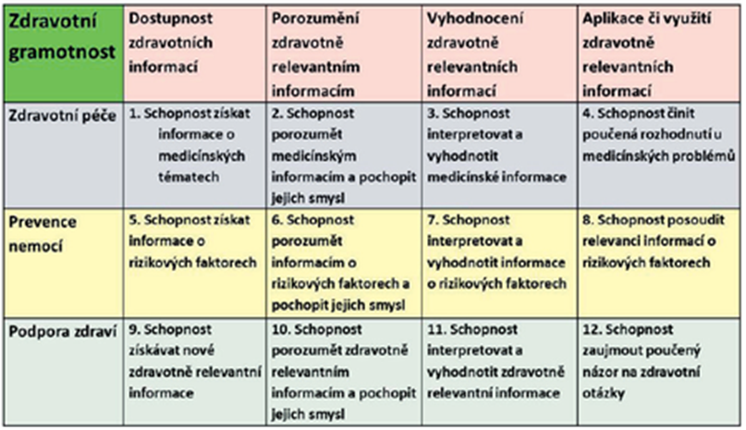
Zdroj : Ústav pro zdravotní gramotnost
http://www.uzg.cz/

Slide 11
ZDRAVÍ 2020 a AP 12
Akční plán č. 12: Rozvoj zdravotní gramotnosti na období 2015–2020 k dokumentu Zdraví 2020 vymezuje 6 oblastí, na něž je třeba se zaměřit, a to
Strategie soustavného rozvoje zdravotní gramotnosti
příprava strategického dokumentu Národního plánu rozvoje zdravotní gramotnosti
Informace
kvalita a dostupnost, portál zdravotní gramotnosti
Výchova a vzdělávání
školy, školská zařízení, celoživotní vzdělávání, pedagogičtí pracovníci
Výzkum a hodnocení
mezinárodně srovnatelná metodika, HIA, EIA, SIA
Média
věrohodnost a kvalita informací, vzdělávání novinářů
Komunitní projekty
Zdravé město, Škola podporující zdraví, Podnik podporující zdraví, Nemocnice podporující zdraví

Slide 12
DETERMINANTY ZDRAVÍ
Na zdraví člověka působí velké množství vnitřních i vnějších faktorů, které nazýváme determinanty. Mezi vnitřní determinanty se řadí dědičné a genetické faktory a také osobnost jedince získaná výchovou.
Vnější determinanty lze rozdělit do tří skupin:
Životní styl (rizikové faktory životního stylu)
Kvalita životního a pracovního prostředí
Úroveň a kvalita zdravotnických služeb

Slide 13
ŽIVOTNÍ STYL
Životní styl je stěžejní determinantou zdraví. Zdravý životní styl zahrnuje pravidelný životní rytmus, dostatečný pohybový režim, psychickou aktivitu, duševní hygienu, absenci užívání návykových látek, správnou výživu a slouží k uchování si zdraví a tělesné kondice.
Životní styl je spolu s příjmem významným atributem sociálního statusu a lze jej vztahovat jak k individuu, tak i k sociálním skupinám.
Konkrétní podoba životního stylu je ovlivněna dvěma faktory – životními podmínkami (faktor vnější) a jedincem samotným (faktor vnitřní).

Slide 14
TABAKIZMUS
Kouření tabáku je nemoc, má své číslo diagnózy v Mezinárodní klasifikaci nemocí – F17.2 – syndrom závislosti. Jde o silnou závislost na tabáku, která znemožňuje jedinci přestat tabák užívat. Většina kuřáků se pokouší přestat se závislostí opakovaně, avšak odvykání je bez odborné pomoci velice těžké. Náklady na poskytování zdravotní péče spojené s kouřením jsou velmi vysoké.
Pracoviště, které se věnuje této problematice je Centrum pro závislé na tabáku III. Interní kliniky 1. LF UK a VFN v Praze s kapacitou cca 500 pacientů ročně. Ostatních 40 center, která v ČR fungují, mají dohromady přibližně stejnou kapacitu pacientů. V Centru pro závislé na tabáku je péče hrazena z veřejného zdravotního pojištění.

Slide 15
TABAKIZMUS
V ČR pracuje v současné době cca 90 000 sester. Pokud by každá vyškolená sestra pro krátkou intervenci pomohla jednomu pacientovi ročně přestat kouřit, bylo by kuřáků o 90 000 méně.
Existují však také poradenská centra, kterých je zhruba stovka v ČR. Jedná se například o centra v některých lékárnách, kde vyškolení odborníci poskytnou odbornou pomoc.
Další z možností je telefonická konzultace na Národní lince pro odvykání kouření (800 350 000).

Slide 16
TABAKIZMUS
Kvalitní ošetřovatelská péče klade důraz na cílené dotazy sester na kouření pacienta a jeho expozici tabákovému kouři.
Síť nemocnic podporujících zdraví (Health Promoting Hospitals) – Evropská síť nekuřáckých nemocnic (European Network of Smoke‑Free Hospitals, www.ensh.org) zahrnuje 40 kroků na cestě nemocnice k tomu být skutečně nekuřáckou.
Jedním z těchto kroků je vyškolení zdravotnického personálu v krátké intervenci u kuřáků, pochopitelně s cílem co nejširší aplikace.

Slide 17
TABAKIZMUS
Tabákový kouř obsahuje více než 4000 chemikálií, které poškozují dýchací cesty.
Většinu kuřáků během života doprovázejí chronická onemocnění jako je chronická bronchitida, záněty plic a chronická obstrukční plicní choroba.
Kouření výrazně zvyšuje nárůst nádorových onemocnění, jako je karcinom plic, prsu, rekta, močového měchýře i dalších druhů nádorových nemocnění.
Lékař, který zasílá pacienta k zákroku, často nepátrá po tom, zda je pacient kuřák a nedoporučí mu abstinenci před operací, optimálně 6-8 týdnů předem.
U kuřáků je dokázáno pomalé hojení ran, časté operační infekce a orgánová selhání, čímž dochází k ohrožení pacienta na životě a prodlužování hospitalizace. Většina pacientů kouří i po operaci, a to i například po transplantaci plic.
Standardem u těchto pacientů by měla být odvykací léčba.

Slide 18
TABAKIZMUS – krátká intervence
Krátká intervence zahrnuje pět bodů:
PTEJTE SE na kouření, PORAĎTE kuřákům, jak přestat kouřit empatickým přístupem, ale jasně, POSUĎTE připravenost pacienta přestat, případně motivovat, POMOZTE přestat – vytvoření plánu nekuřáckých řešení obvyklých kuřáckých situací, případně doporučení volně prodejné náhradní terapie nikotinem, PLÁNUJTE další postupy – využijte edukační karty případně doporučení do Centra pro závislé na tabáku.

Slide 19
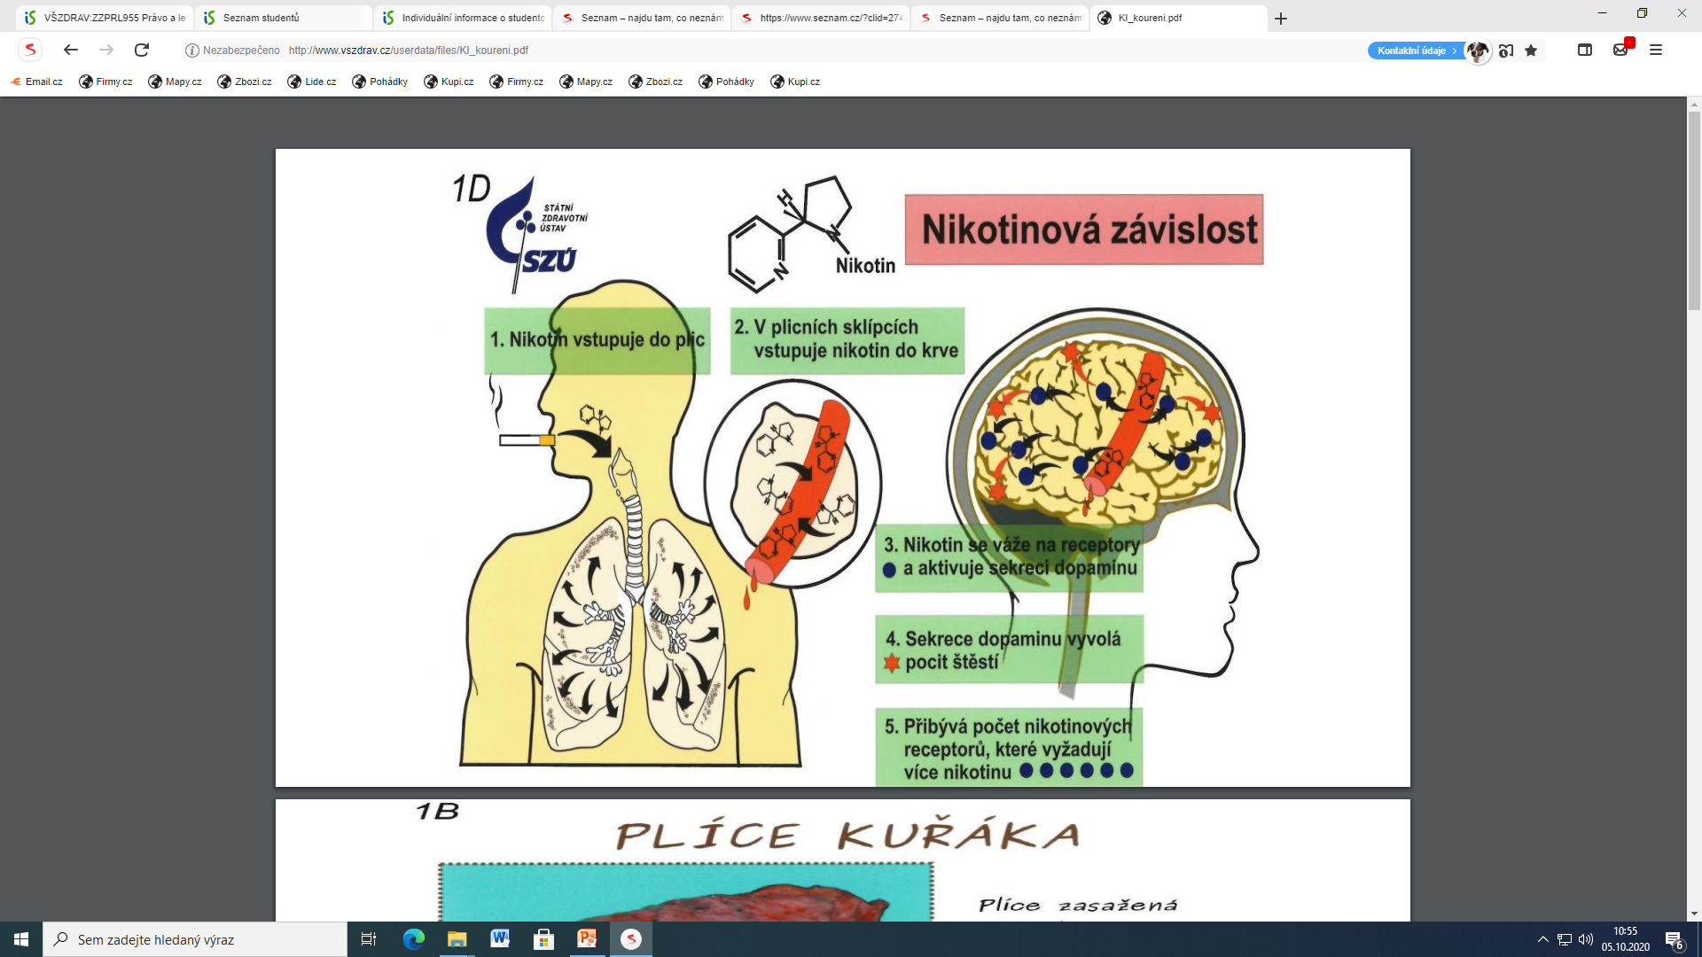

Slide 20
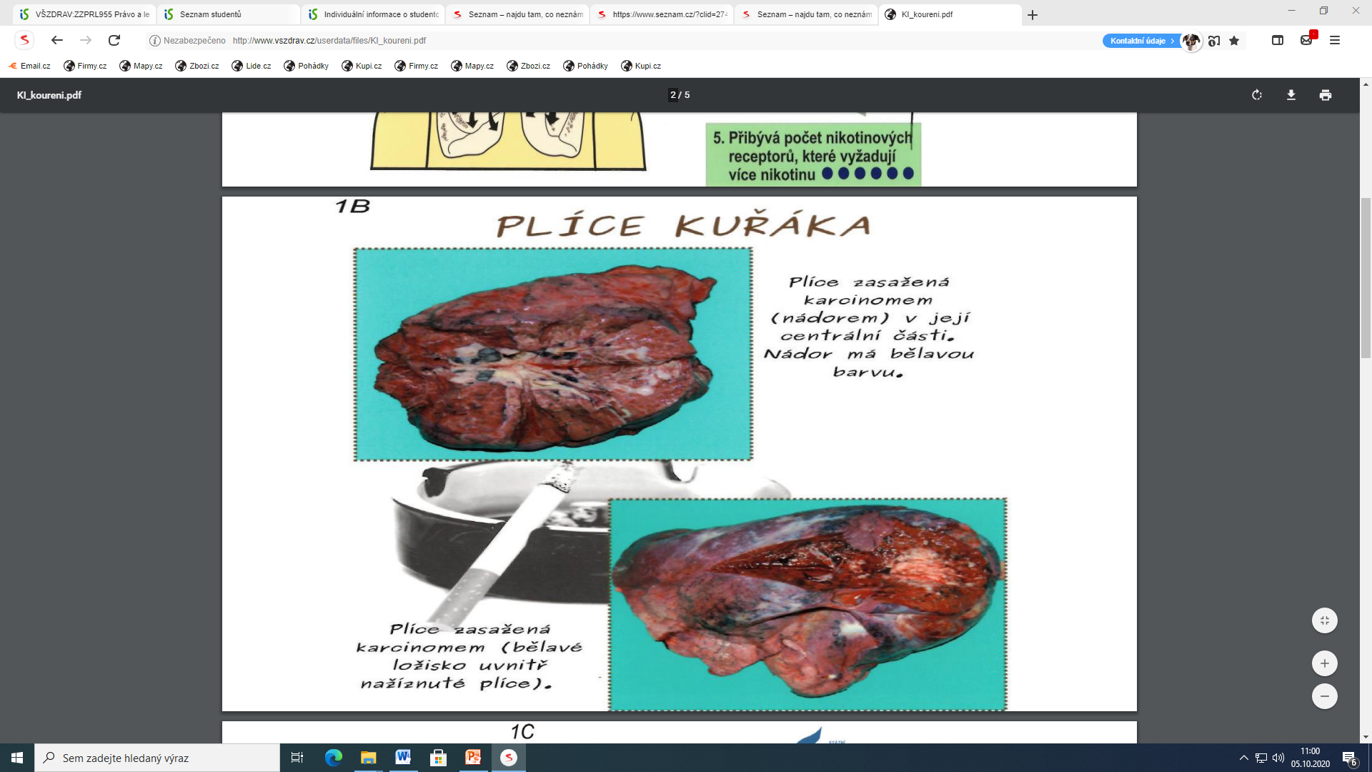

Slide 21
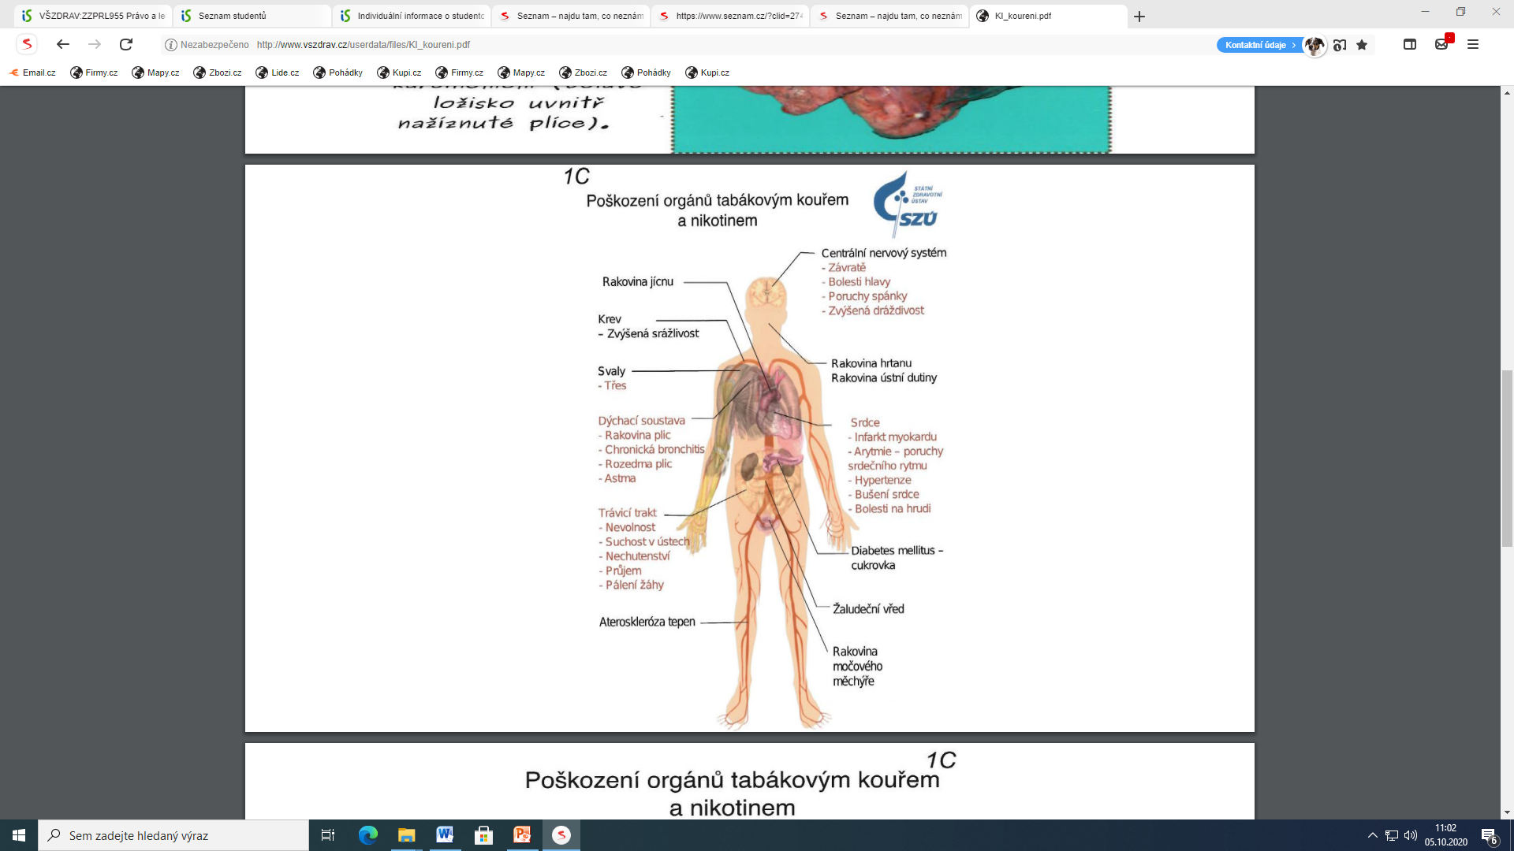

Slide 22
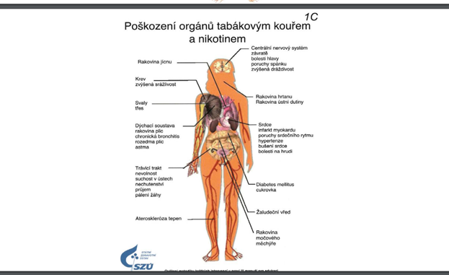

Slide 23
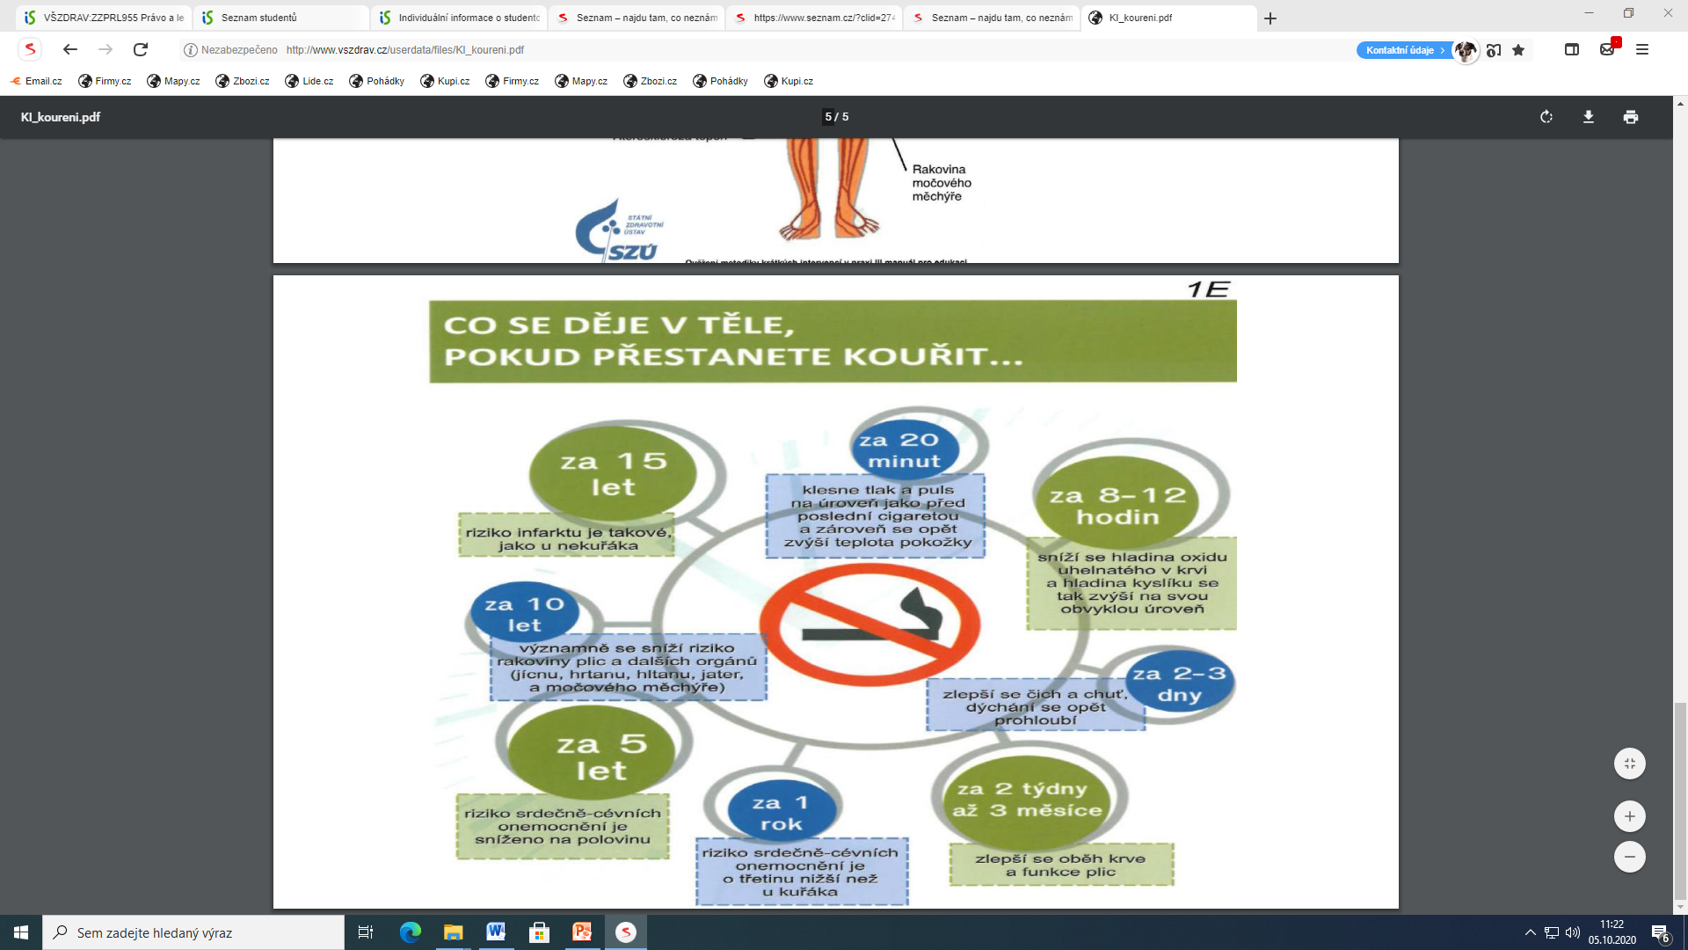

Slide 24
ALKOHOLIZMUS
Česká republika patří mezi státy s nejvyšší konzumací alkoholu v Evropě. V posledních letech se spotřeba celkového užitého alkoholu na jednoho obyvatele v České republice pohybuje okolo 175 litrů, z toho 10 litrů činí spotřeba čistého lihu.
Nejvíce se dlouhodobě Česku spotřebuje piva, a to kolem 150 litrů na jednoho obyvatele.
Zatímco u nás spotřeba alkoholu téměř nepřetržitě roste od roku 1921, kdy se spotřeba alkoholu začala statisticky zjišťovat, ve státech s výraznou tradicí konzumace alkoholu, jako je Francie, Španělsko, Itálie nebo Řecko, spotřeba alkoholu od roku 1990 výrazně klesla.

Slide 25
ALKOHOLIZMUS
Pravidelné užívání alkoholu působí negativně na zdraví člověka. Podle stupnice hladiny etanolu v krvi je kolem 0,5 promile normální klidné chování, při 1,5 promile dochází ke vzrušenosti.
Klasická opilost, jinak ebrieta, se vytvoří při hladině mezi 1,6 až 2 promile a poruchy vědomí nastávají při hladině okolo 3 až 4 promile etanolu v krvi.
V poslední jmenované fázi už hrozí vážné nebezpečí smrti, jelikož dochází k útlumu důležitých center v mozku a selhává oběhový systém.
Typickým onemocněním alkoholiků je steatóza jater a cirhóza, dochází k úbytku na váze, únavě a celkové sešlosti.
Pacienti jsou upozorněni na nutnost absolutní abstinence.
Velkým rizikem z hlediska poškození zdraví, ale také léčby, je užívání alkoholu u osob s psychiatrickými diagnózami.

Slide 26
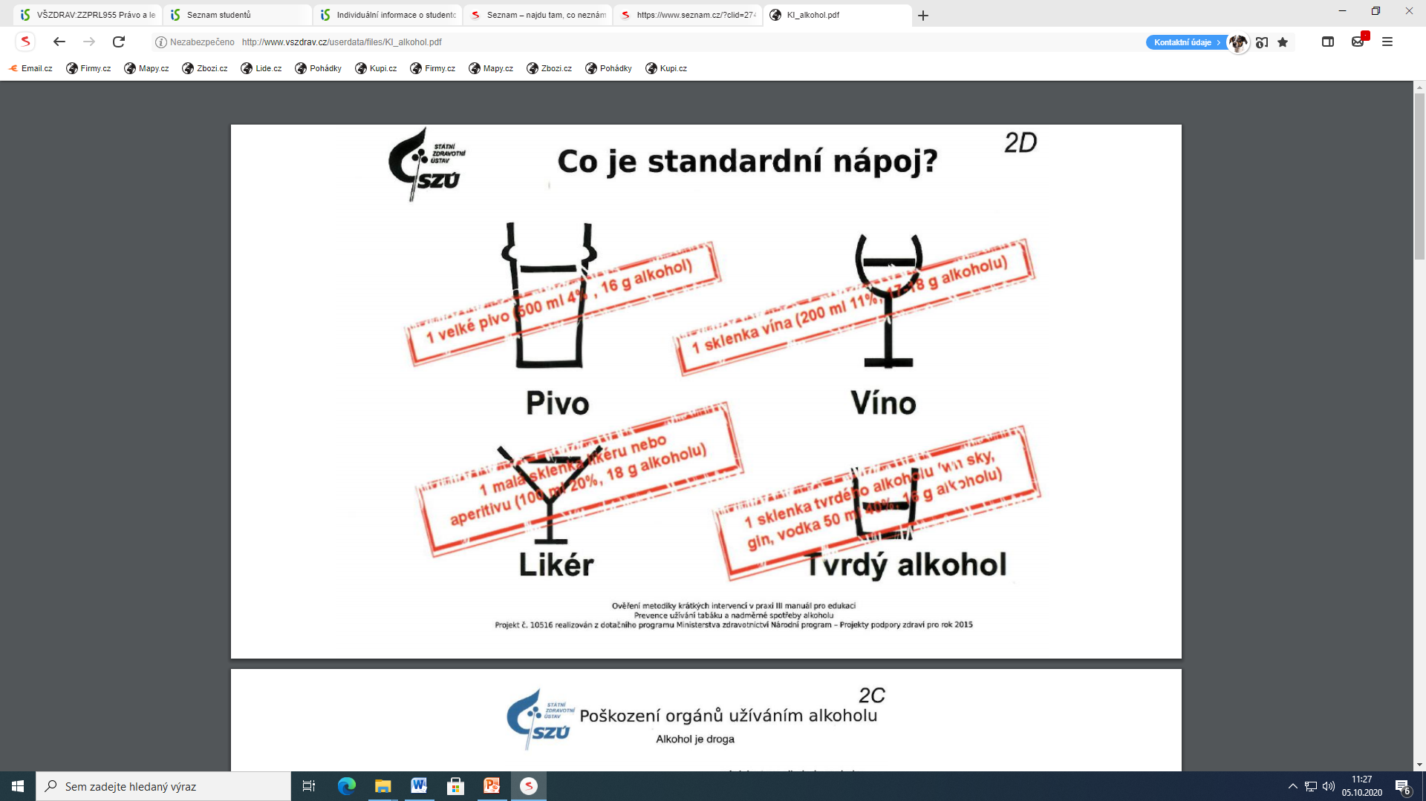

Slide 27
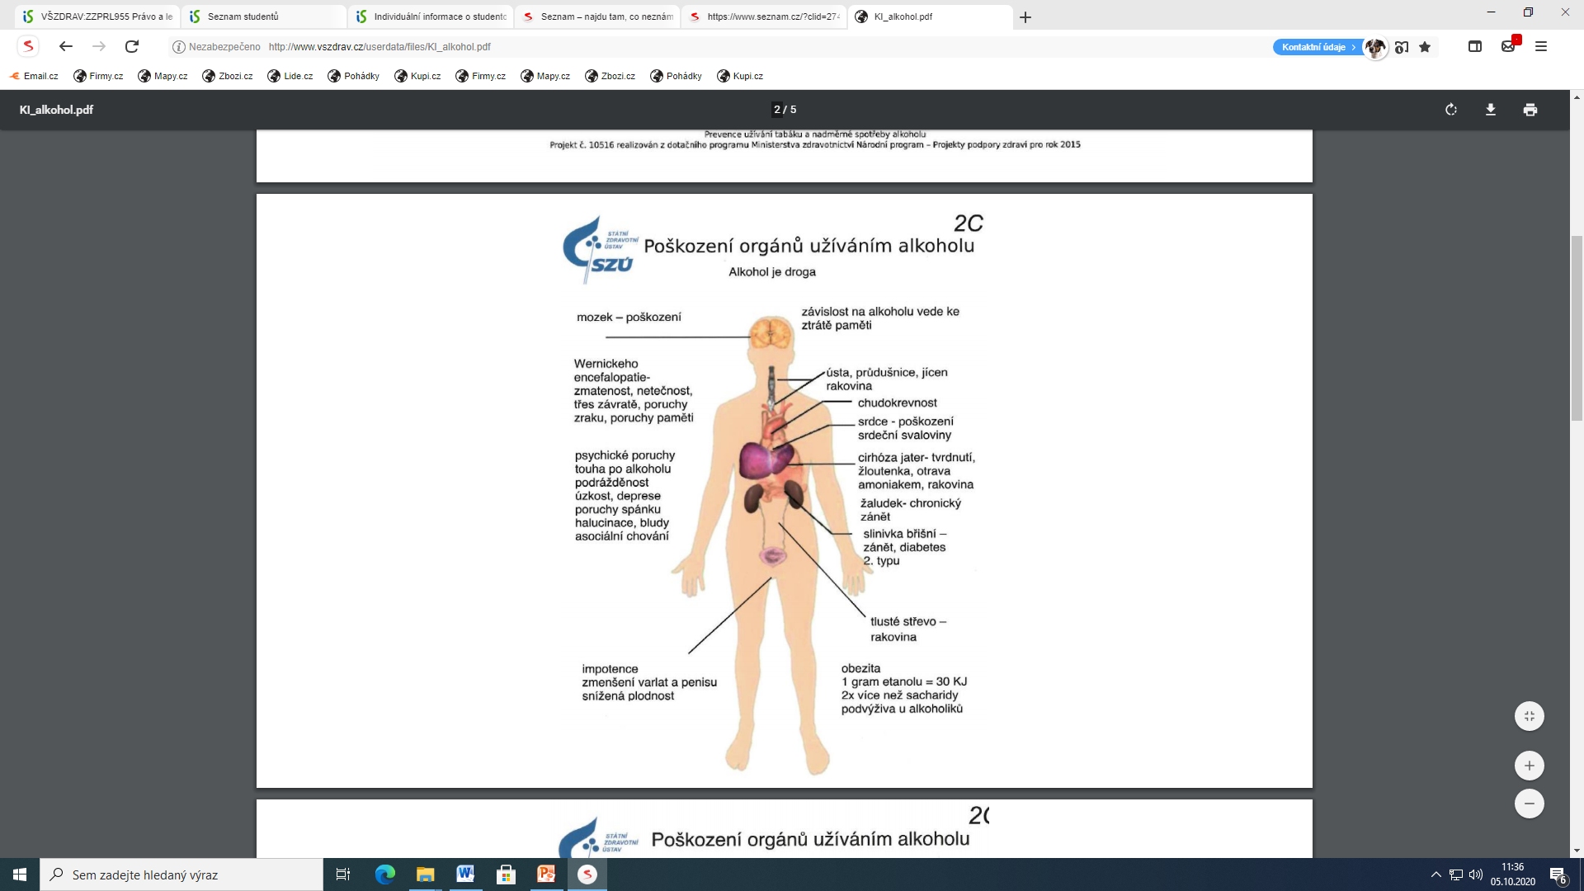

Slide 28
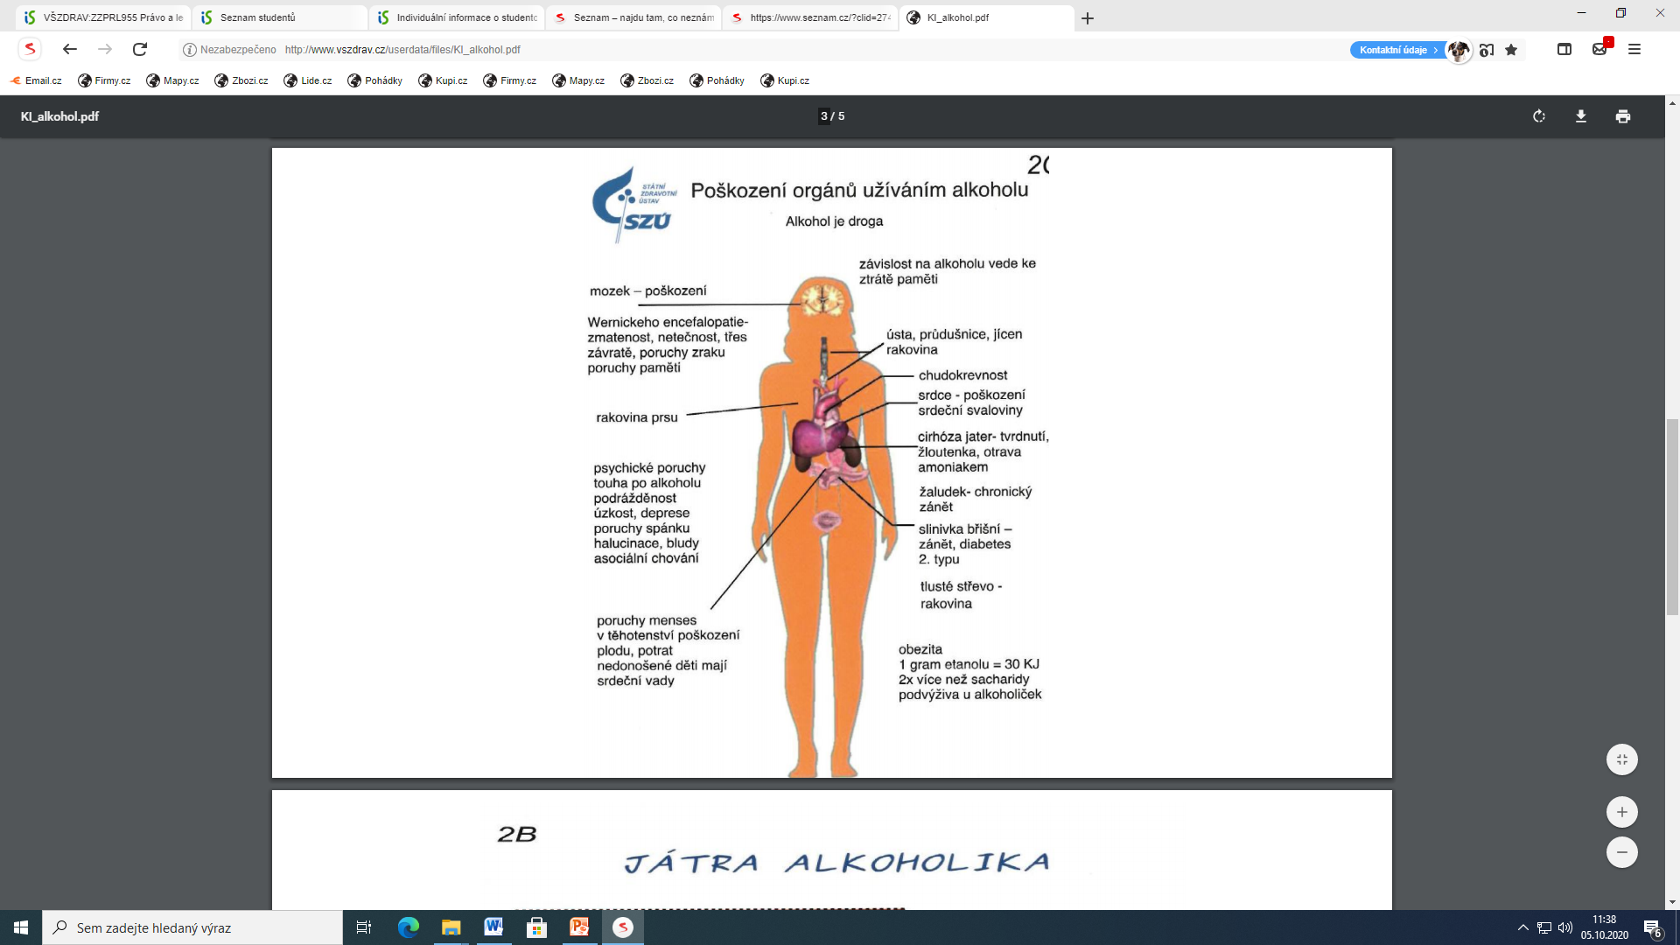

Slide 29
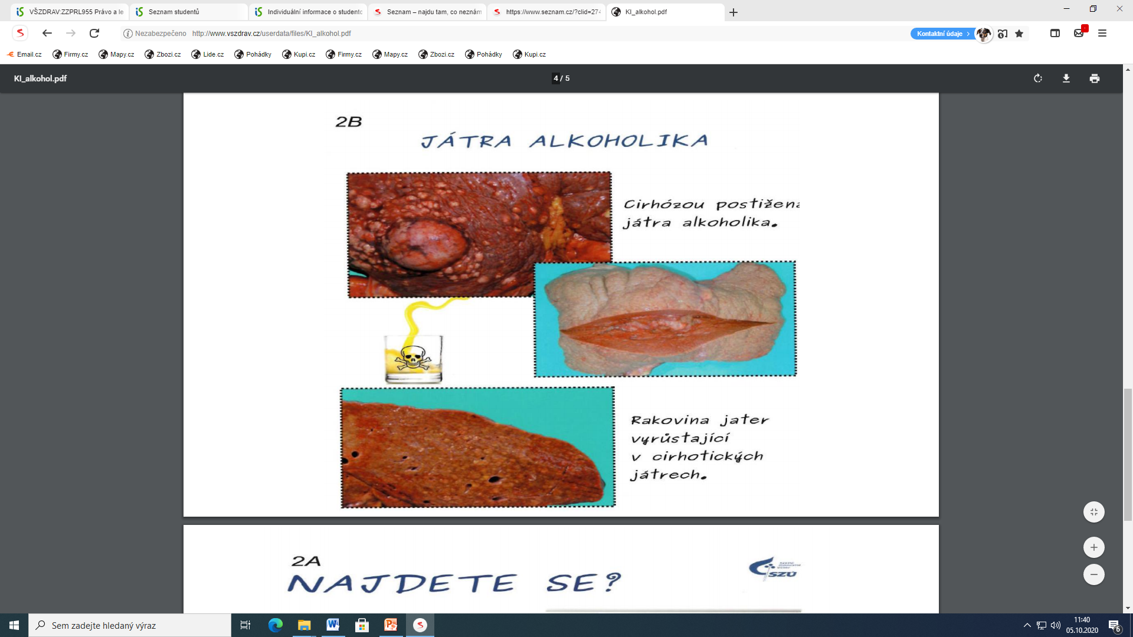

Slide 30
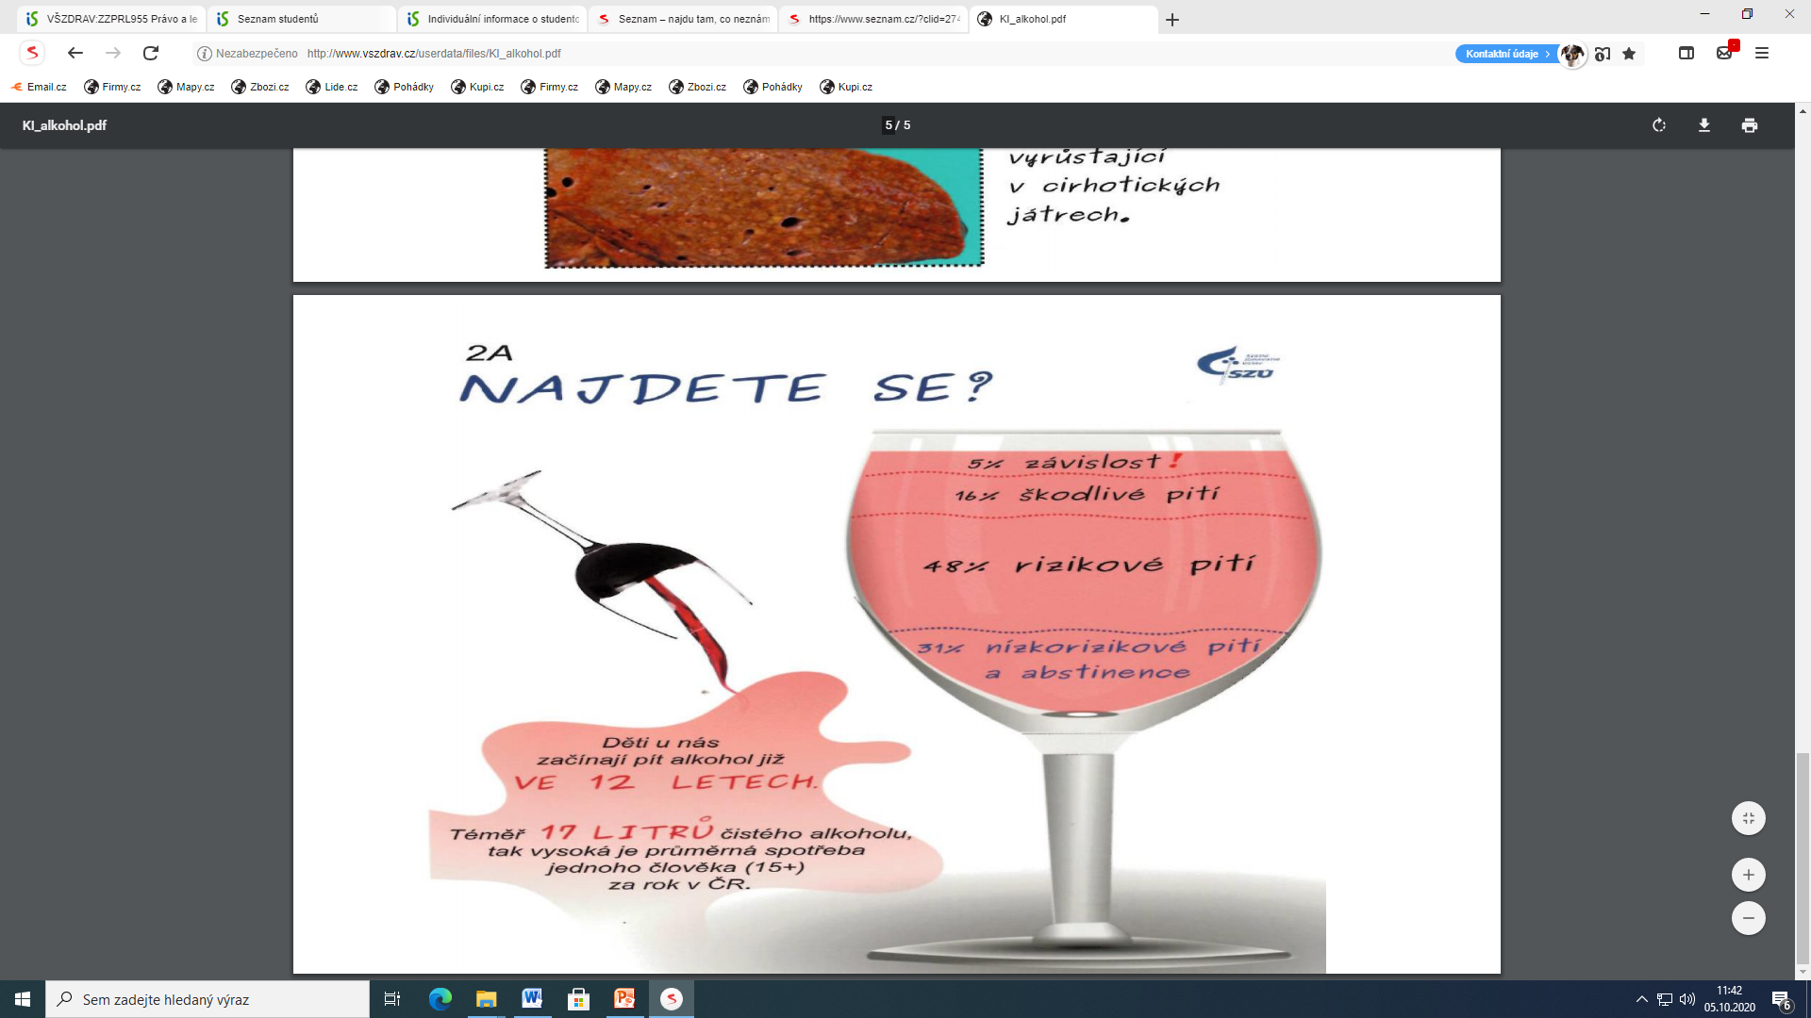

Slide 31
NEZDRAVÁ VÝŽIVA
Obezita je chronickým onemocněním, které přináší řadu komorbidit, které zhoršují kvalitu života a zkracují jeho délku.
V souvislosti s obezitou se zvyšují náklady na zdravotní péči.
Systém prevence proti obezitě by měl být komplexní a měl by být zaměřen cíleně na různé populační skupiny.
SZÚ uvádí, že v současné době v ČR trpí obezitou asi 25 procent žen, 22 procent mužů a nadváha obecně představuje potíž pro více než 50 procent populace středního věku.
Vzestup výskytu obezity byl zejména v poslední dekádě minulého století velmi výrazný a je prokázán ve většině vyspělých zemí.
Chronická onemocnění, u nichž je základní příčinou právě obezita, způsobila ve světě 60 % z 56, 5 miliónů hlášených úmrtí (SZÚ, 2018).

Slide 32
NEZDRAVÁ VÝŽIVA
Mezi chronická onemocnění způsobená obezitou patří hypertenze, diabetes mellitus 2. typu, kardiovaskulární choroby a onemocnění pohybového aparátu.
Léčba těchto chronických onemocnění je velmi nákladná a dotýká se celé společnosti. Správnými stravovacími návyky a pohybovou aktivitou lze výše uvedeným komplikacím čelit.
Primární prevence v oblasti správné výživy a následná intervence by měla být také doprovázena nutriční výchovou široké veřejnosti a zejména cílových skupin obyvatel.
Mezi hlavní zásady zdravé výživy patří její vyváženost a pestrost, dostatečná konzumace ovoce a zeleniny, luštěnin a celozrnných produktů, ryb, dále je třeba kontrolovat si energetickou hodnotu stravy, čehož lze dosáhnout sníženou konzumací živočišných tuků a cukrů.

Slide 33
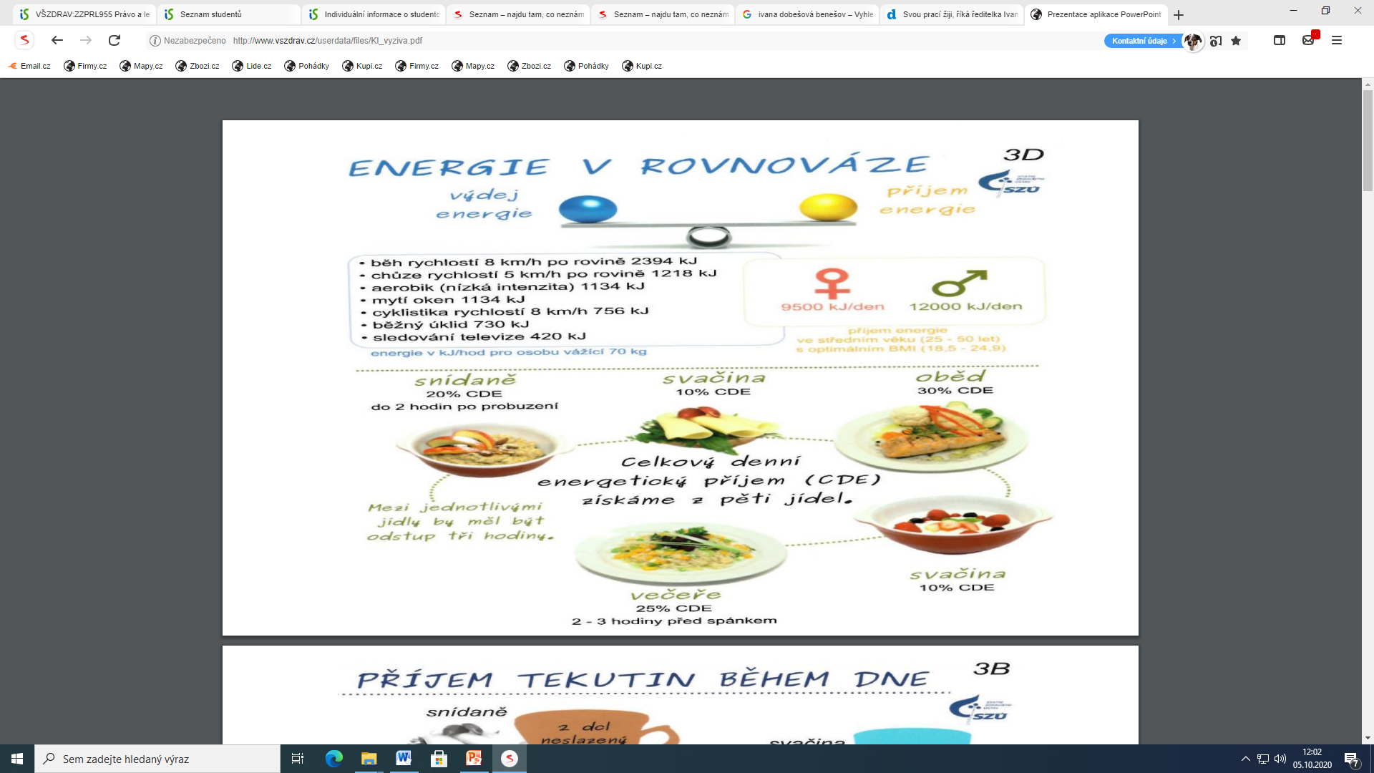

Slide 34
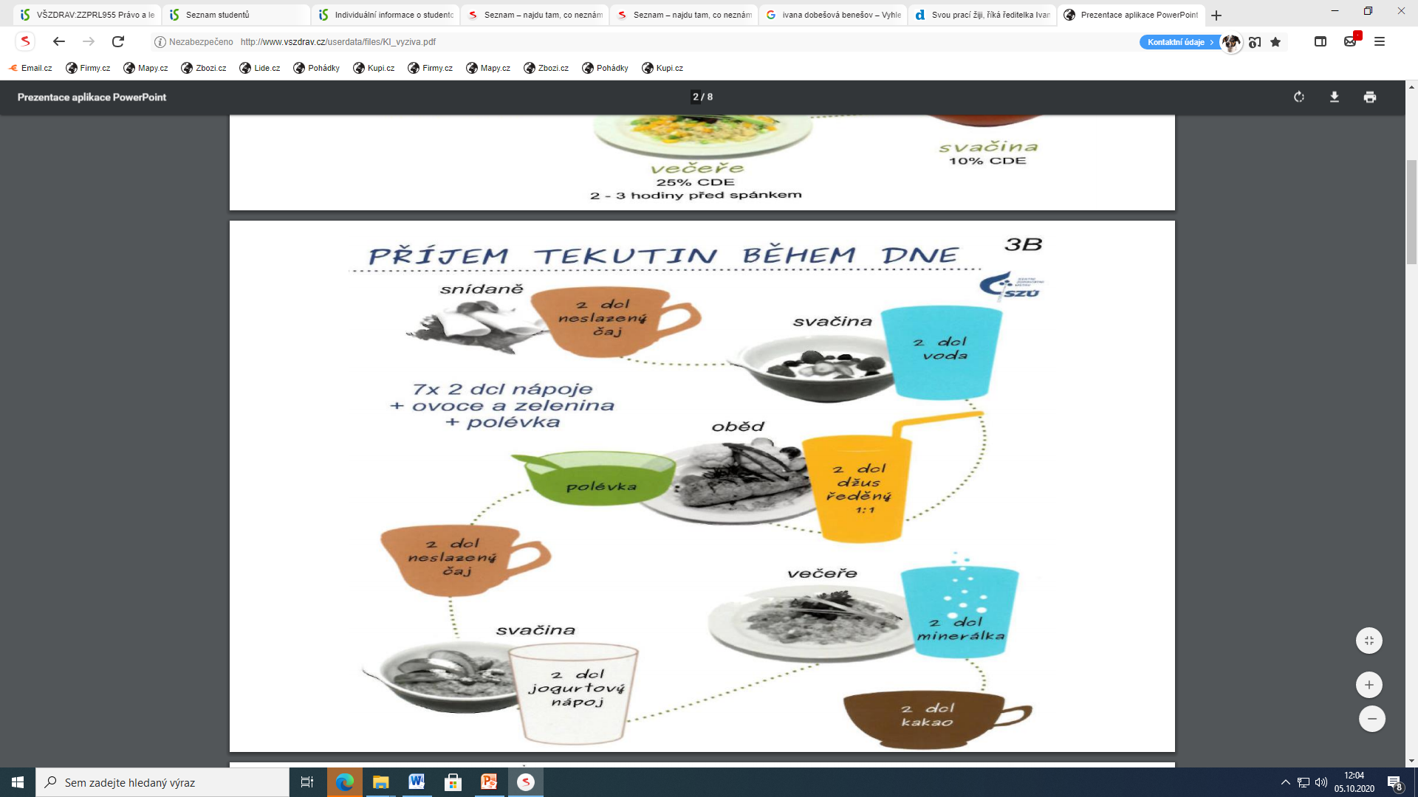

Slide 35
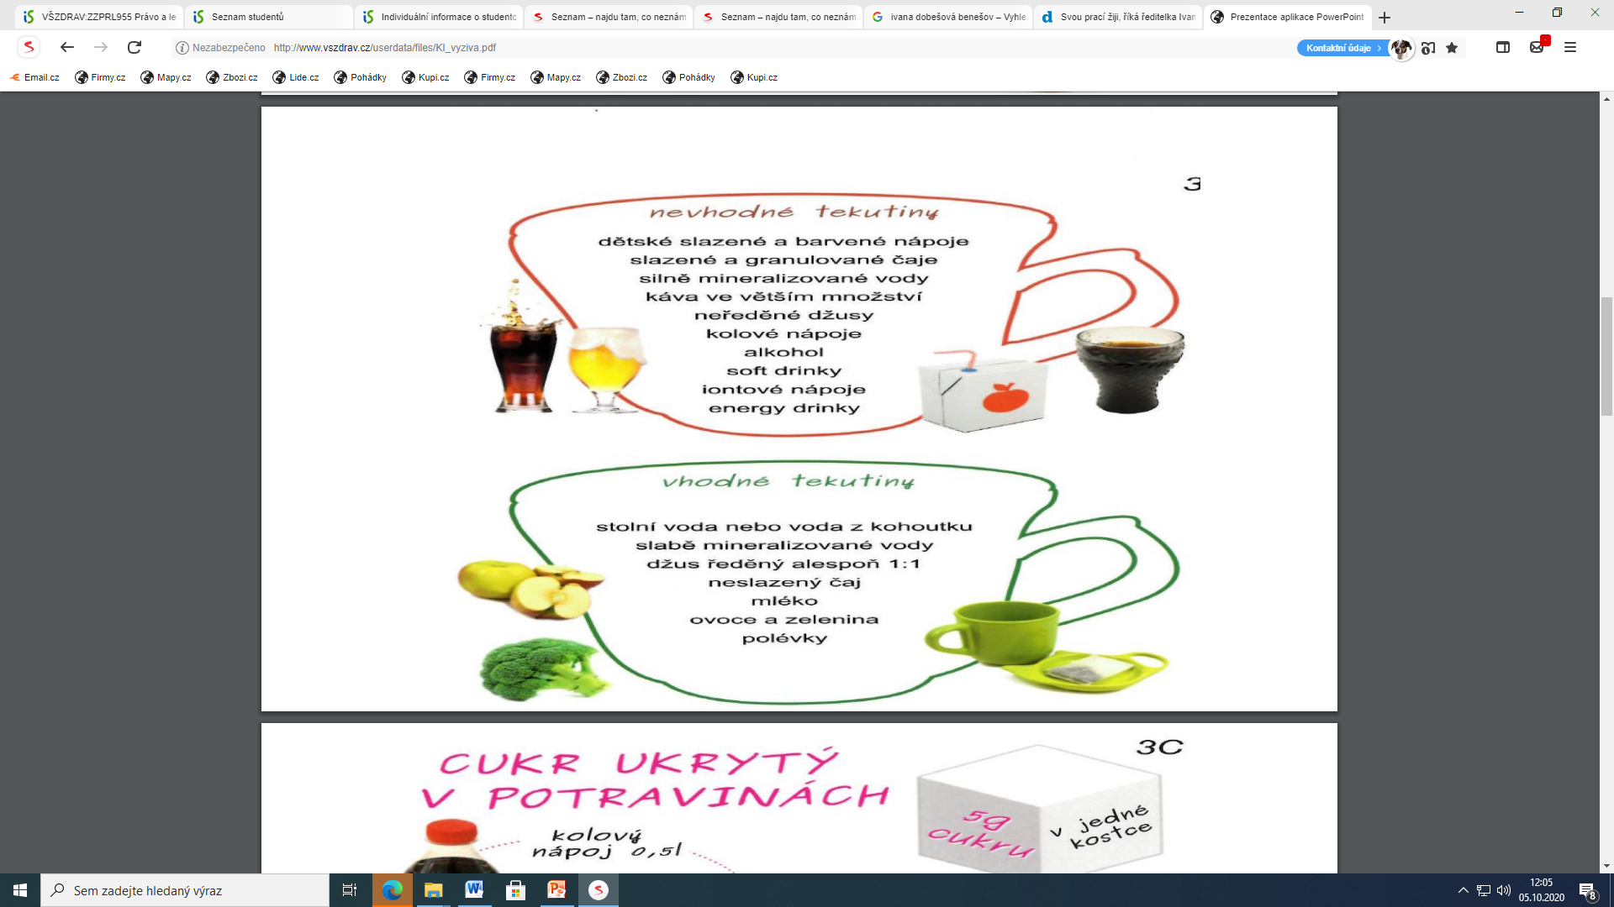

Slide 36
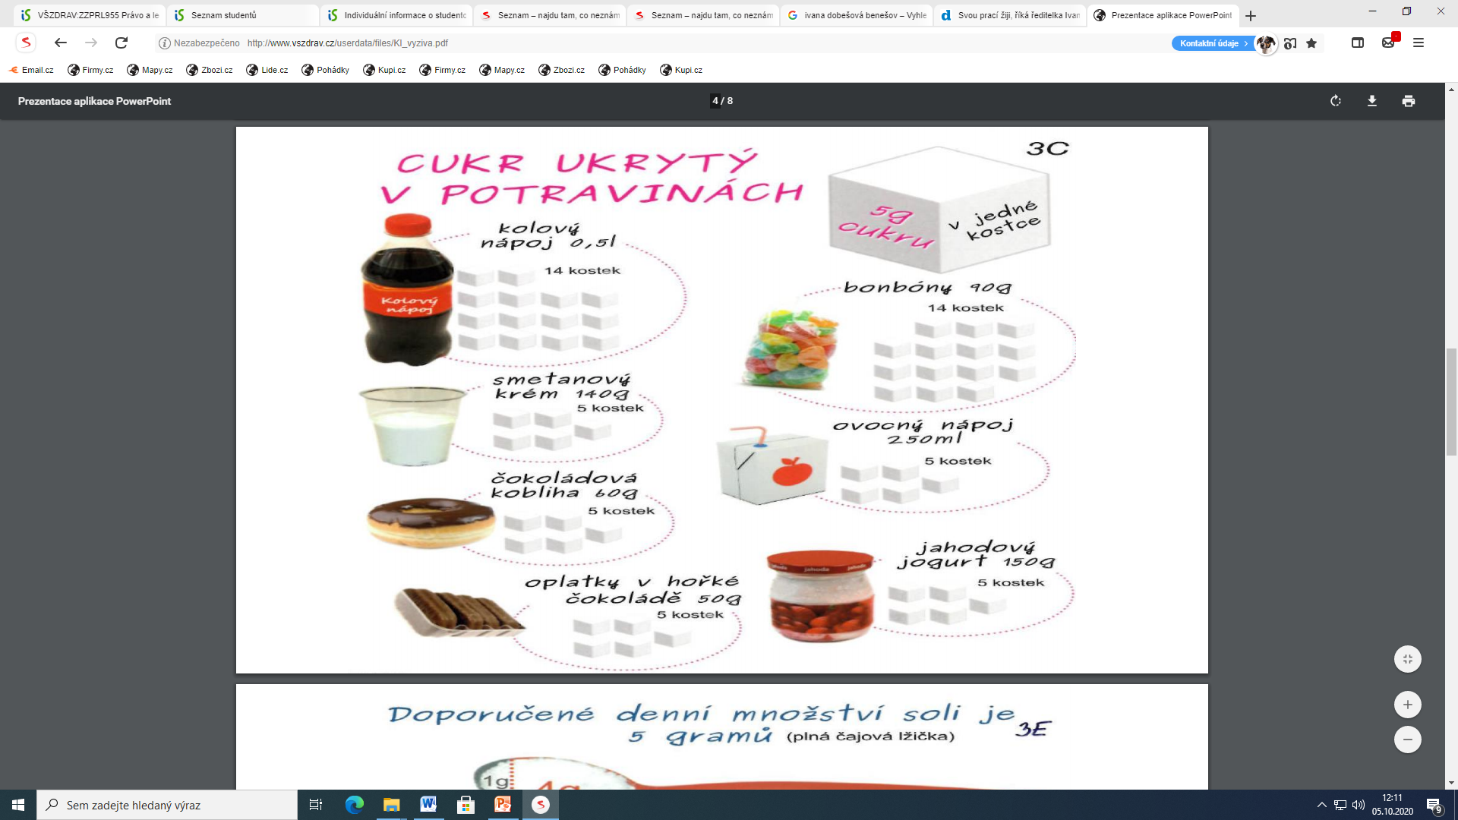

Slide 37
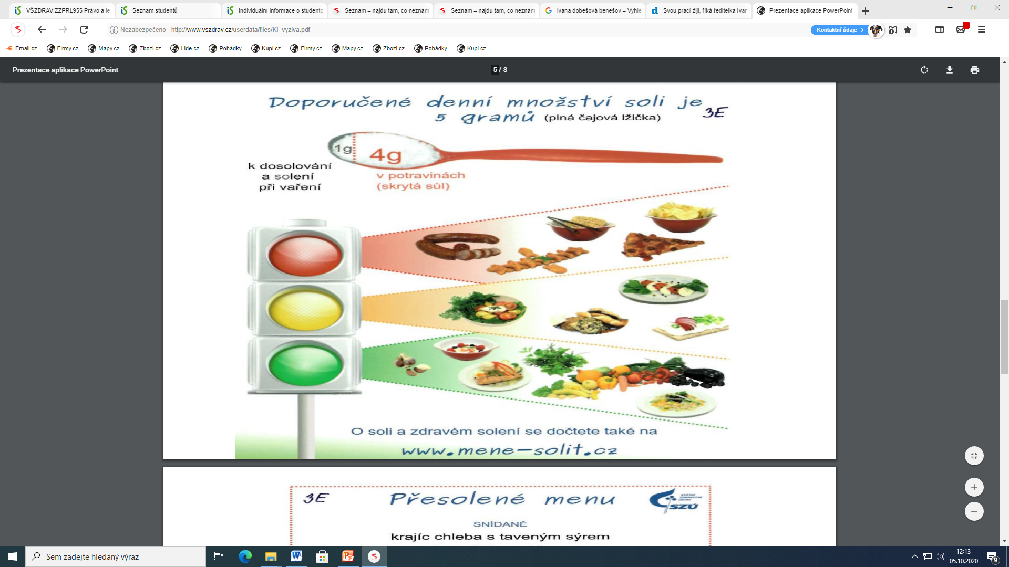

Slide 38
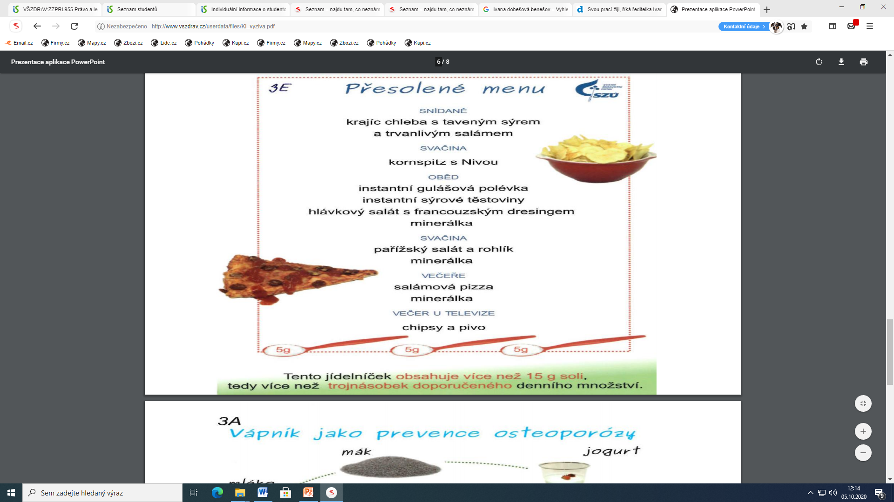

Slide 39
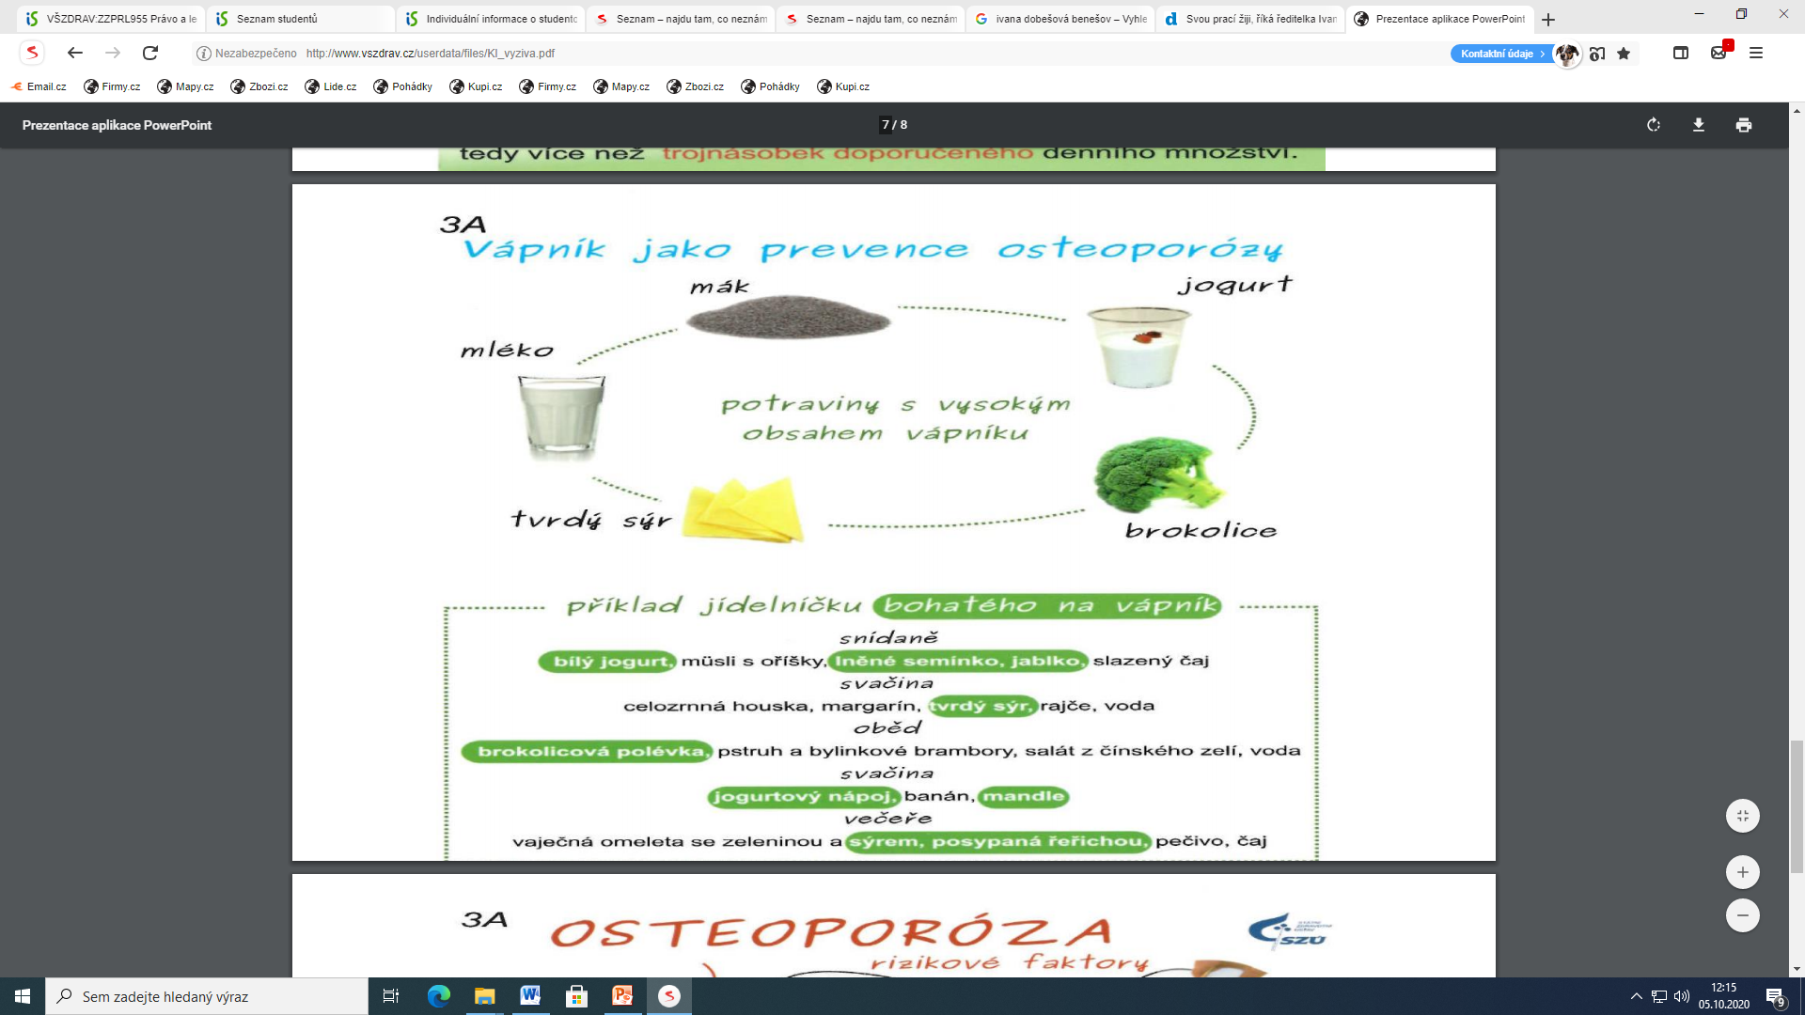

Slide 40
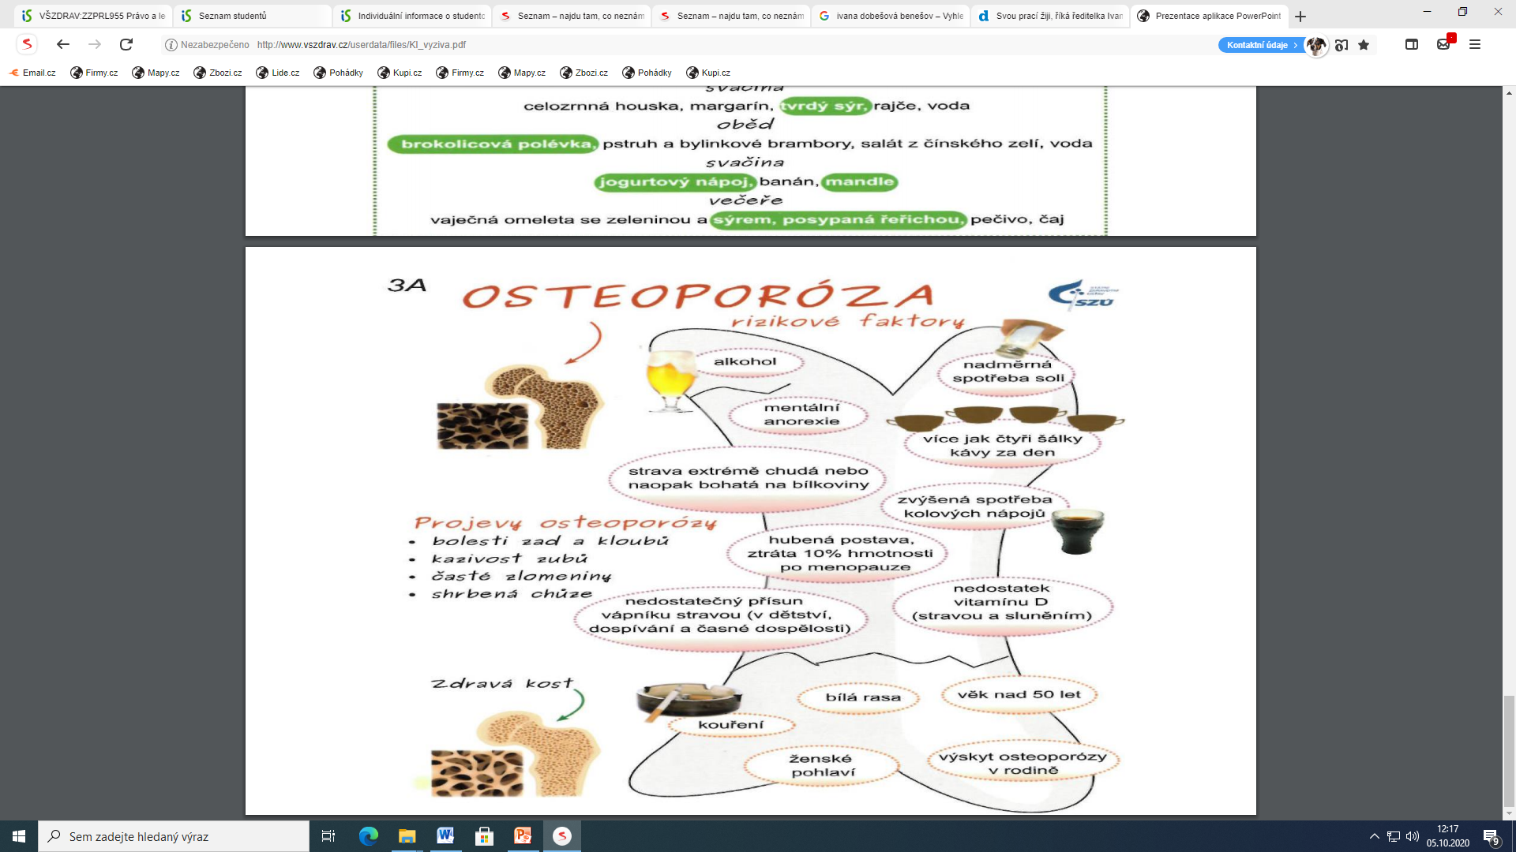

Slide 41
POHYBOVÁ AKTIVITA
Nízká pohybová aktivita společně s nadměrným sezením a nevhodným stravováním vede k celosvětově registrovanému nárůstu nadváhy a obezity nejen u dospělých, ale i u dětí.
Aktivní pohyb je nezbytným a nejpřirozenějším předpokladem pro zachování a upevňování zdraví člověka.
Dostatečný pohyb je prostředkem také pro odstraňování psychické únavy a posléze i psychických onemocnění.
Pravidelná pohybová aktivita má pozitivní vliv na celý pohybový aparát, konkrétně na
opěrný a nosný systém (kosti, klouby, šlachy a vazy)
dále na systém výkonný (kosterní, příčně pruhované svaly – zdroj síly)
v poslední řadě i na centrální nervový systém (zlepšená koordinace pohybů – nervosvalová souhra).

Slide 42
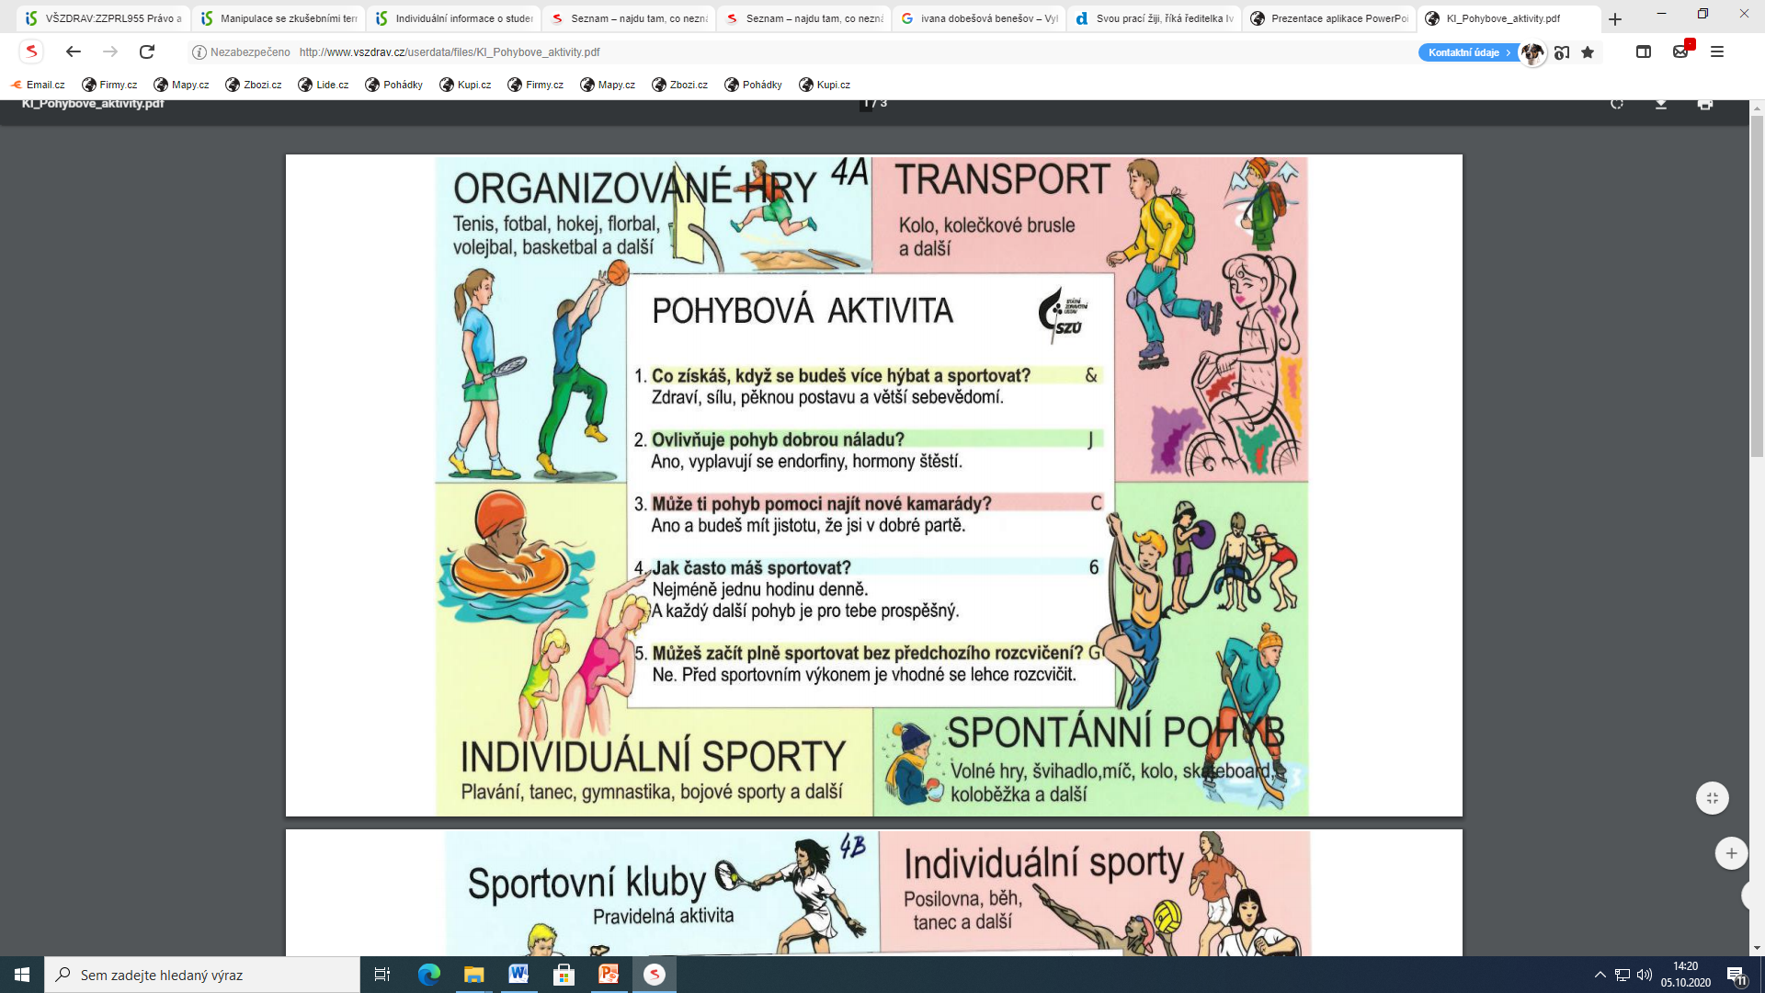

Slide 43
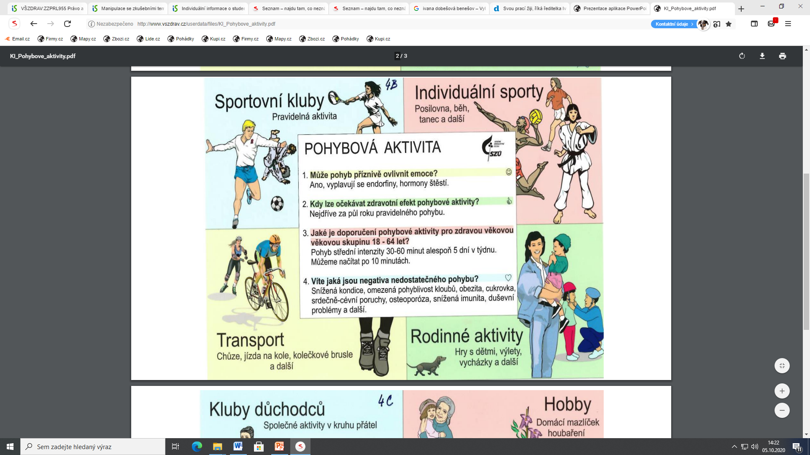

Slide 44
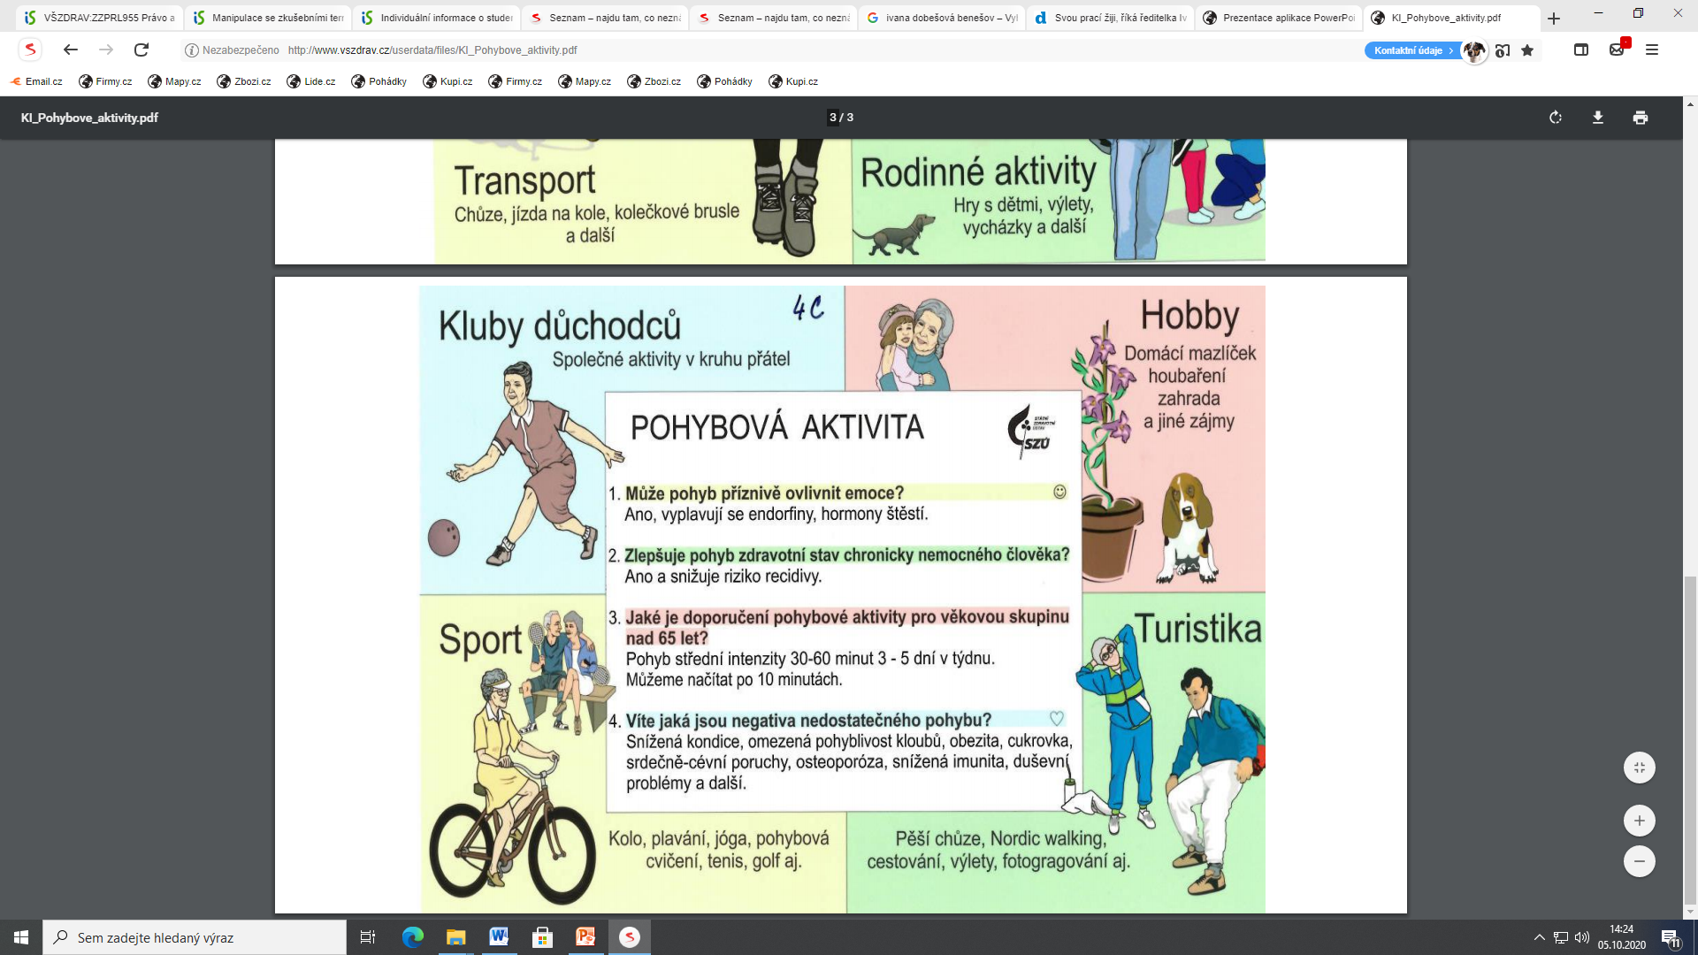

Slide 45
PREVENCE CHŘIPKY
Chřipka patří mezi nejčastější infekční virová onemocnění, na jehož následky umíraly milióny a stále umírají ve světě statisíce lidí.
Vakcína je v současné době účinnou prevencí a lze tak chránit nejen lidi, kteří jsou nejvíce ohroženi z důvodu komplikovaného základního onemocnění, ale i zdravou populaci, což má pozitivní vliv na snížení přenosu nákazy v populaci a na ekonomiku státu.
Vláda ČR schválila „Národní akční plán na zvýšení proočkovanosti proti sezónní chřipce v České republice“, v němž je uvedena nutnost vzdělávání studentů zdravotnických škol, kteří se připravují pro práci ve zdravotnictví a v sociálních službách.
Při výkonu odborné praxe a během výkonu povolání studenti pak uplatní nabyté znalosti o významu očkování proti sezónní chřipce a o možných závažných zdravotních důsledcích onemocnění a předají je formou krátké intervence pacientům.

Slide 46
PREVENCE CHŘIPKY
Vakcinace zvláště doporučuje u osob starších 65 let , dále u osob s diagnózami
- chronická onemocnění dýchacího systému
- chronická onemocnění srdce a cév
- chronická onemocnění ledvin a jater
- chronická metabolická onemocnění včetně diabetu
- osoby s nedostatečností imunitního systému (vrozenou nebo získanou)
- osoby s poruchou funkce průdušek a plic (tj. včetně poruch respiračních funkcí po poranění mozku, míchy, v důsledku křečových stavů nebo dalších neurologických či svalových poruch).
V těchto případech je vakcinace hrazena z prostředků zdravotního pojištění.

Slide 47
PREVENCE CHŘIPKY
Vakcinace je doporučována těhotným ženám i ženám, které mateřství teprve plánují, dále pak osobám, které žijí nebo jsou v kontaktu s rizikovými osobami či o ně pečují. Indikací očkování je prevence chřipky u dospělých, dětí ve věku od 6 měsíců a mladistvých.
Významné je očkování zdravotníků z důvodu snížení rizika nákazy chřipkou v souvislosti s poskytováním zdravotní péče a zajištění bezpečnosti pacientů.
Každý rok je složení vakcín proti chřipce upravováno dle doporučení WHO.

Slide 48
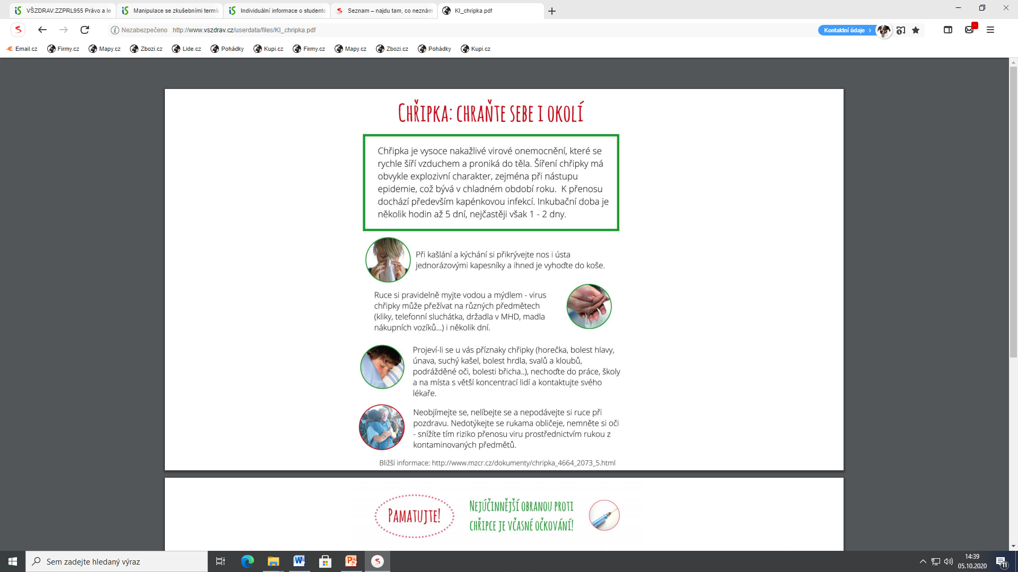

Slide 49
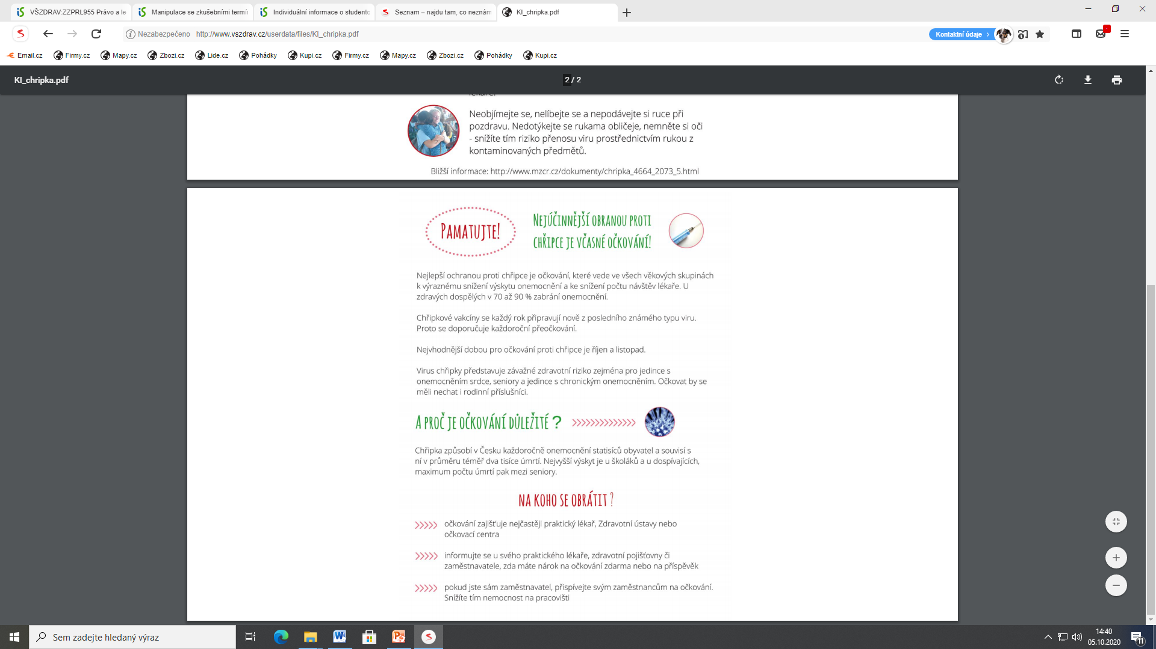

Slide 50
HIV/AIDS a ostatní STD
Na světě žije odhadem 37 milionů lidí s HIV.
Každoročně jich zhruba milion zemře a téměř další dva miliony lidí se nově nakazí.
Virus HIV postupně oslabuje imunitní systém nakažených, kteří se stávají náchylnější k dalším nemocem.
Pokud však HIV pozitivní pacienti včas zjistí svou diagnózu a nastoupí léčbu, mohou žít dlouhé a plnohodnotné životy.
Všechny pohlavní choroby a zejména pak infekce s vředovitými projevy (herpes, ulcerace na genitálu, gonokokové infekce, syfilis, chlamydie, mykoplazmata) velmi zvyšují riziko přenosu HIV infekce mezi sexuálními partnery.

Slide 51
HIV/AIDS
Cesty přenosu HIV
HIV se nejčastěji přenáší sexuálním stykem a výměnou tělesných tekutin. Virus se také může přenést při porodu, kojení a sdílení injekčních jehel.
AIDS se u HIV pozitivní osoby rozvine ve chvíli, kdy je imunitní systém natolik oslabený, že již nedovede bojovat s určitými oportunními infekcemi a nemocemi jako jsou zápal plic, meningitida a některé typy rakoviny. Jednou z nejběžnějších oportunních infekcí mezi lidmi s HIV/AIDS je tuberkulóza.
Symptomy HIV/AIDS
Zatímco u některých lidí se během prvních dvou až šesti týdnů od nákazy mohou rozvinout symptomy podobné chřipce, jiní nemusí příznaky vykazovat po mnoho let, zatímco se virus pomalu množí. Poté, co tyto prvotní příznaky připomínající chřipku odezní, neprojeví se virus HIV mnoho let žádnými dalšími symptomy (doba latence).

Slide 52
HIV/AIDS
Testy na HIV nezjišťují přítomnost viru v těle, ale sledují výskyt specifických bílkovin. Těmito bílkovinami jsou protilátky (mezinárodně označované Ab) a antigeny (Ag).
Zjišťovat přímo přítomnost viru v těle (tzv. HIV PCR test) je složité, zdlouhavé, drahé, proto se běžně nedělá. Antigeny se začnou v těle objevovat přibližně po třech týdnech od infekce. V této době začínají být detekovatelné testy. Asi o týden později tělo vytvoří tak velké množství protilátek, že antigeny již nejsou detekovatelné. Přibližně po šesti týdnech od infekce antigeny v těle začnou ubývat. Následně začínají být testem zjistitelné protilátky. Jednou vytvořené HIV protilátky nevymizí a lze je vždy testem odhalit. Základní omezení testu: test by měl být proveden až po uplynutí tzv. imunologického okna (cca 3 měsíce od proniknutí HIV do organizmu).
V rámci krátké intervence je vhodné doporučit opakované pravidelné testování u osob ve vyšším riziku (například HIV negativní partneři HIV pozitivních osob, muži mající sex s muži).

Slide 53
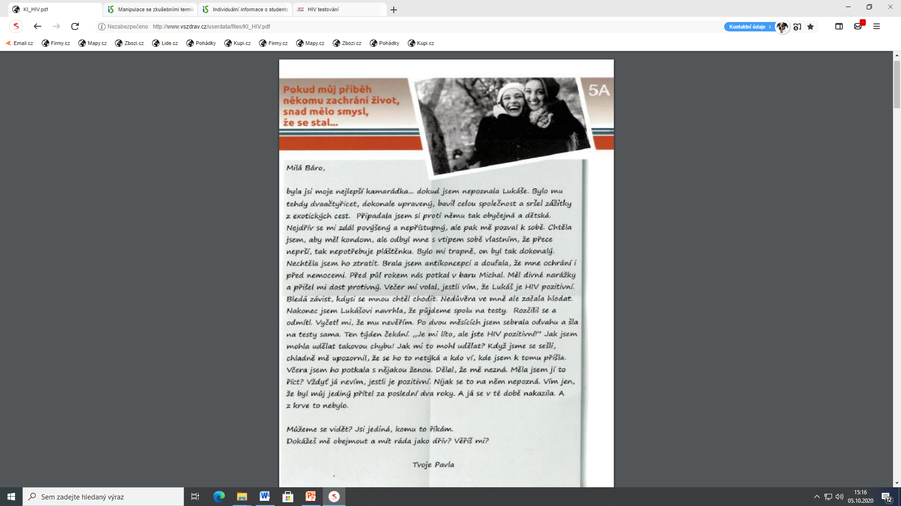

Slide 54
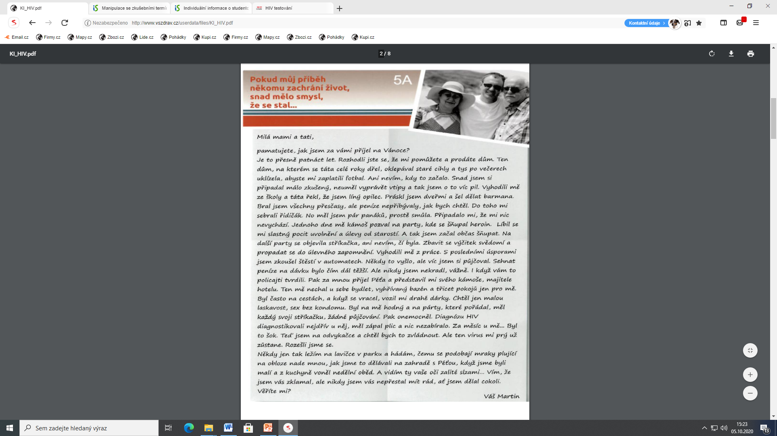

Slide 55
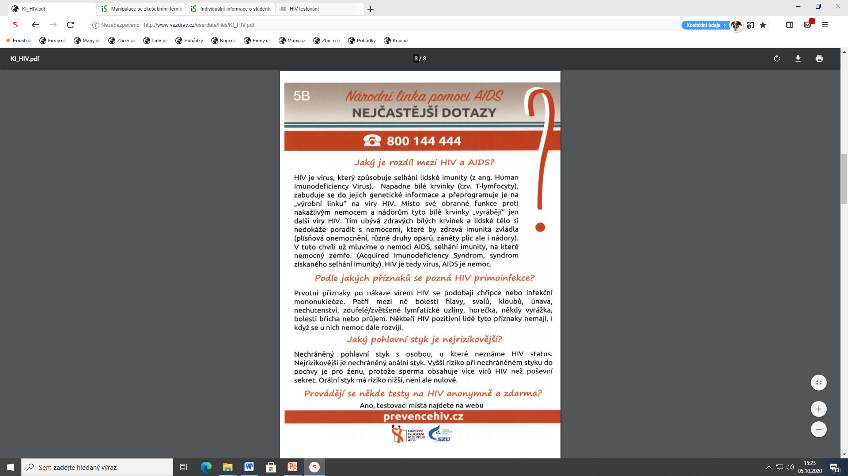

Slide 56
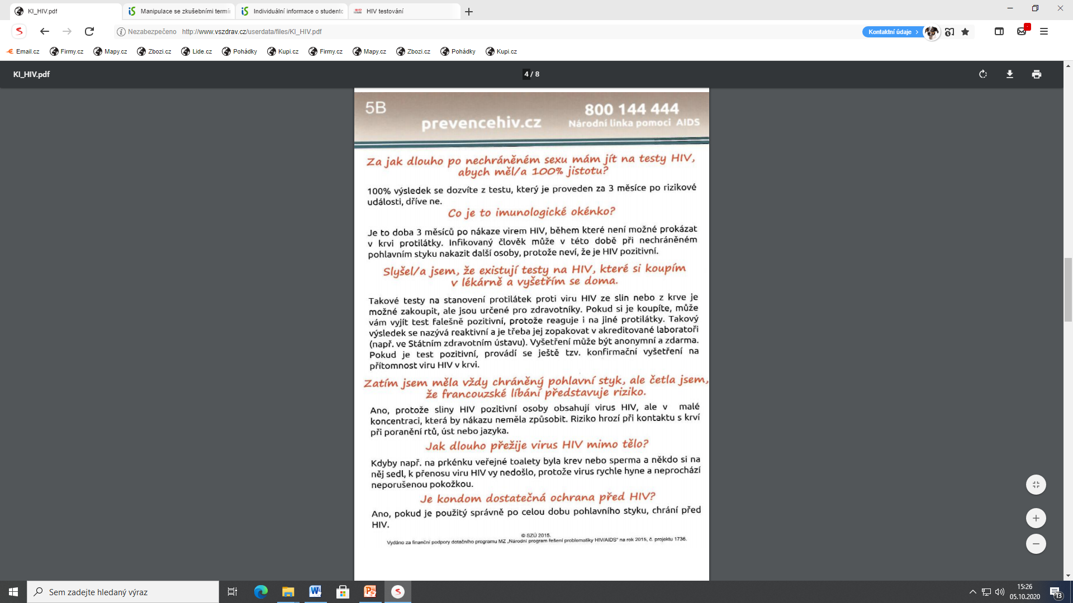

Slide 57
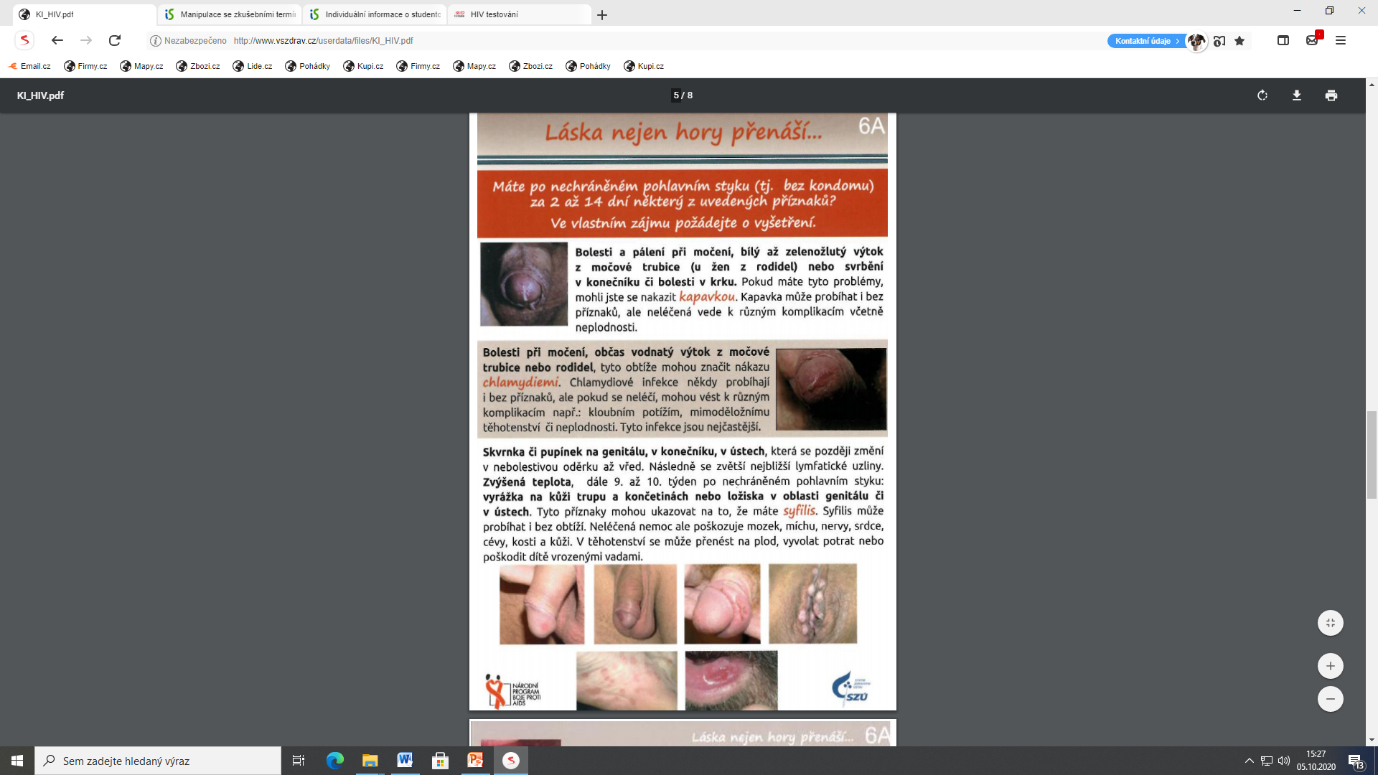

Slide 58
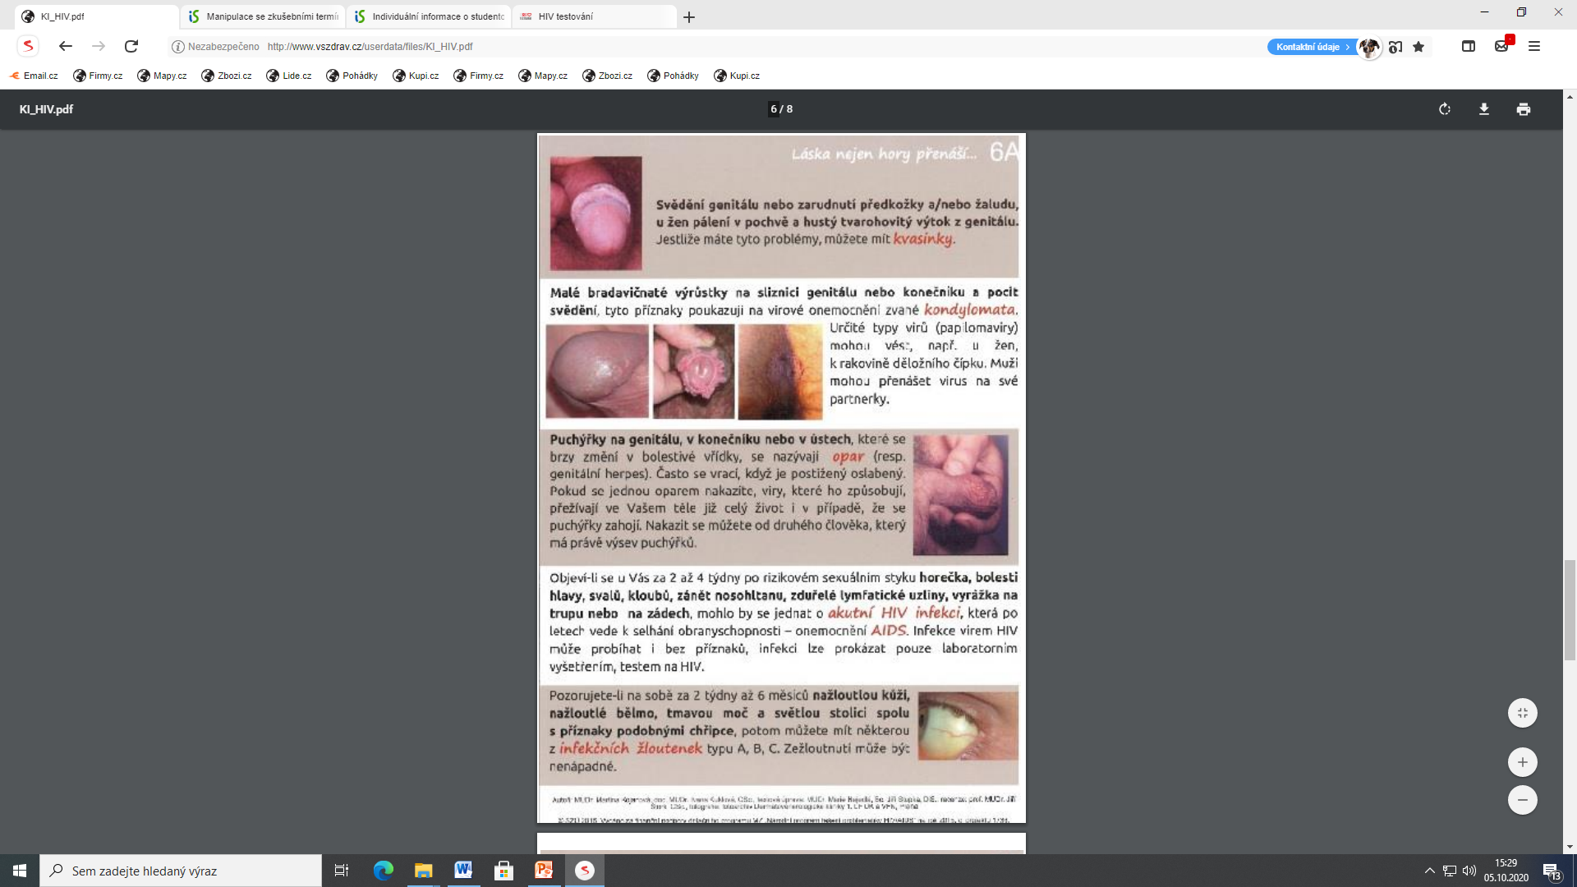

Slide 59
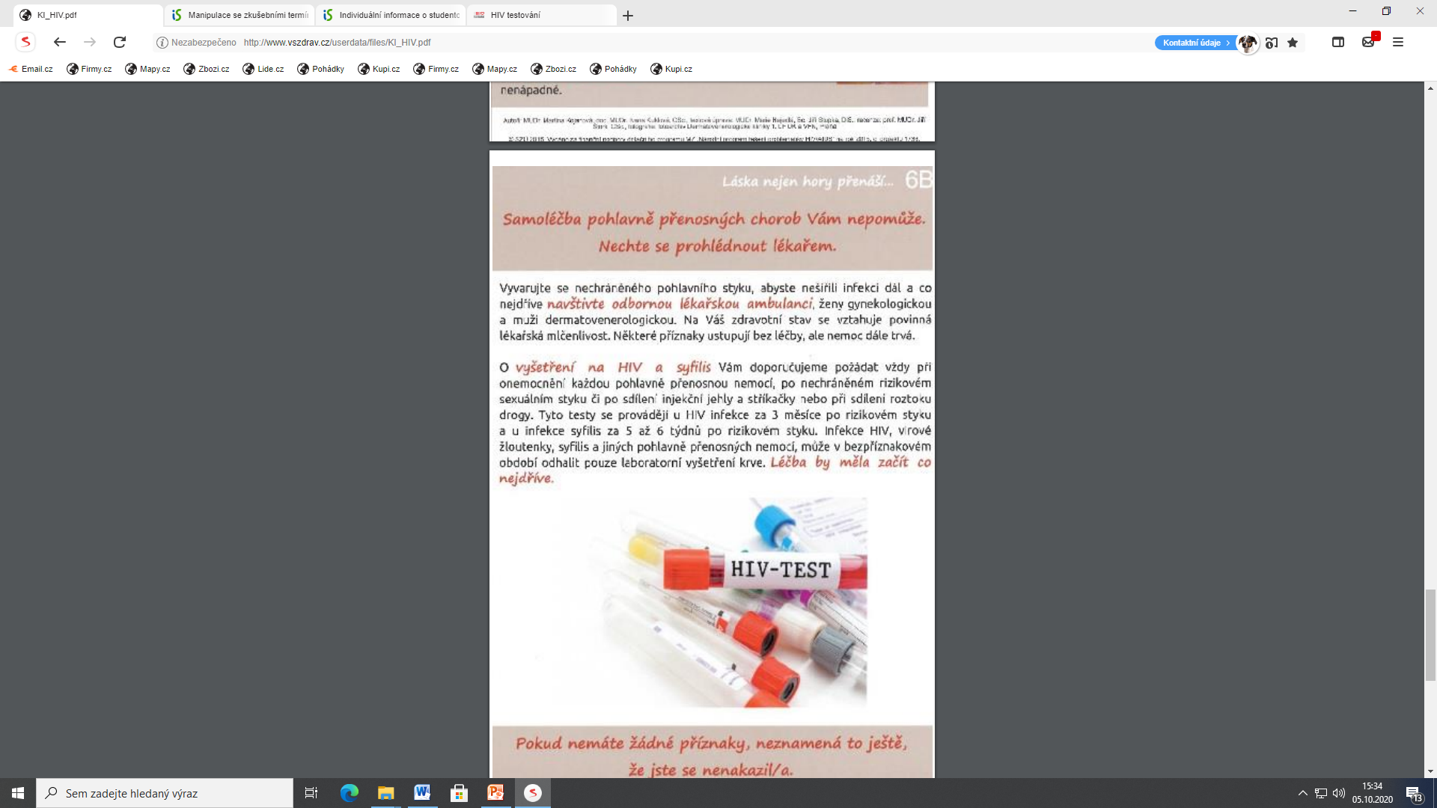

Slide 60
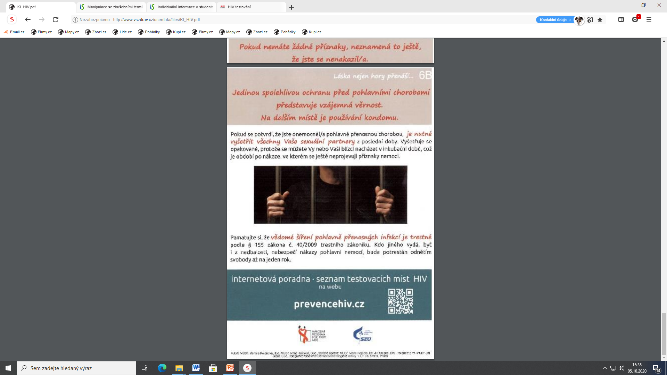

Slide 61
Dotazníky k zmapování míry zdravotního rizika
Rizikový faktor kouření – Fagerströmův dotazník
http://www.vszdrav.cz/userdata/files/Dotaznik_nikotinova_zavislost.pdf
Rizikový faktor nadměrná konzumace alkoholu – dotazník AUDIT
http://www.vszdrav.cz/userdata/files/Dotaznik_Alkohol.pdf
Rizikový faktor nezdravá výživa – dotazník zpracovaný SZÚ
http://www.vszdrav.cz/userdata/files/Dotaznik_Spravna_vyziva.pdf
Rizikový faktor nedostatečná pohybová aktivita- dotazník zpracovaný SZÚ
http://www.vszdrav.cz/userdata/files/Dotaznik_Pohybova_aktivita.pdf
Rizikové sexuální chování – dotazník zpracovaný SZÚ
http://www.vszdrav.cz/userdata/files/Dotaznik_AIDS_HIV.pdf
Onemocnění chřipkou – dotazník zpracovaný SZÚ a VŠZ o.p.s.
http://www.vszdrav.cz/userdata/files/KI_Chrip.pdf

Slide 62
Dotazníky k vyhodnocení efektu krátké intervence
Příklad
Dotazník po provedené intervenci – KOUŘENÍ
Máte v úmyslu omezit kouření? ano-ne
Rozhodl/a jste se zcela zanechat kouření? ano-ne
Uvažujete o návštěvě specializované poradny? ano-ne
Přinesla vám krátká intervence nové informace ? ano - ne
Je pro Vás tato forma řešení závislosti zásahem do soukromí? ano-ne

Slide 63
MANUÁL krátké intervence
http://www.vszdrav.cz/userdata/files/KI_MAN.pdf

